Slide 1
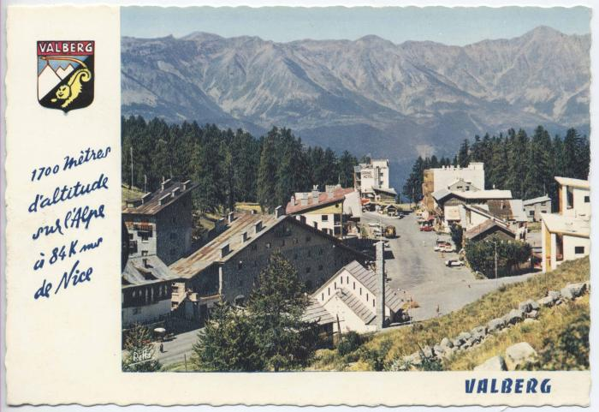
1.771. Les Alpes-Maritimes Valberg - (alt. 1700m) - le centre de la station et la chaîne du St Honorat (06094-IM-00043)

Slide 2
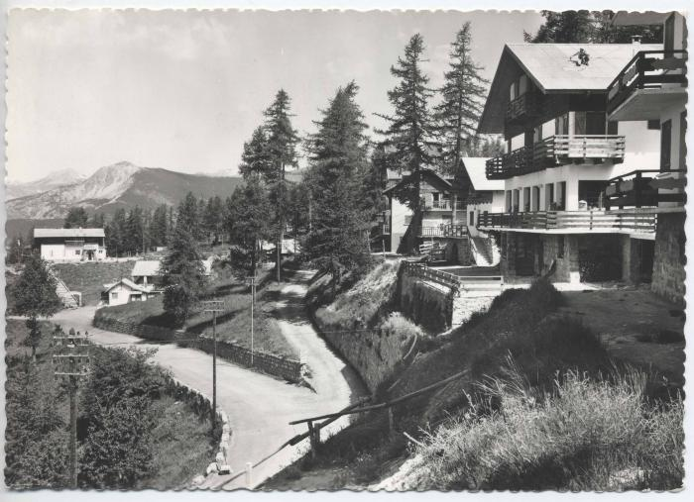
1.860 Les Alpes-Maritimes - Valberg (alt. 1700m) - Le Coq en pâte et les flocons (06094-IM-00140)

Slide 3
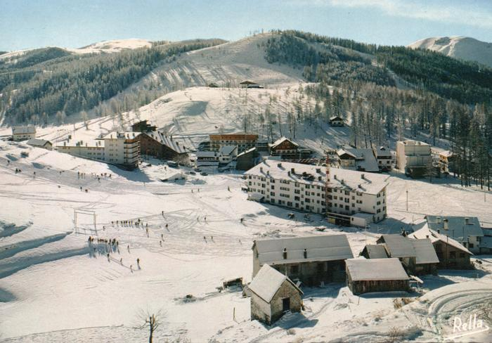
1 890- Valberg (altitude 1700 m.) - Le Central ¨Park, le Grand Chalet, le Montclar, le Chalet Suisse, les Mélèzes etc... A l'arrière plan les pentes de la Croix du Sapet (06906-IM-00999)

Slide 4
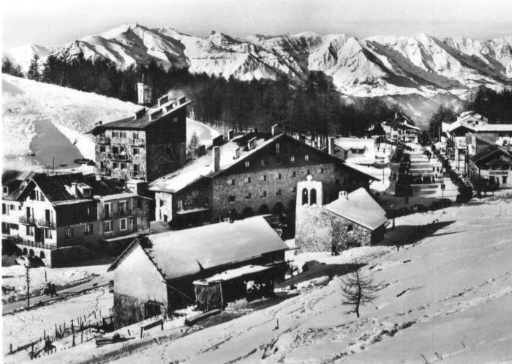
1. Valberg (Alt. 1700 m.) - Notre-Dame des Neiges, le Grand Chalet et les hôtels - Au fond la chaîne du St Honorat (1/10) (06906-IM-00924)
Photographie faisant partie d'un ensemble intitulé Valberg (10 photos véritables des Editions "Rella") 1/10: Notre-Dame des Neiges, le Grand Chalet et les hôtels - Au fond la chaîne du St Honorat. 2. Valberg (Alt. 1700 m.) et les pentes de la Croix du Sapet 3. Valberg - La route de Beuil, le monte-Pente de la Croix du Sapet et le chalet "Le grand soleil" 4. Valberg (Alt. 1700 m.) - le remonte-pente de la Croix du Sapet 5. Valberg - la Croix du Sapet (1829 m.) - Départ des pistes de ski et le Mont Mounier (2818 M.) 6. Entre la Croix du Sapet et Valberg par la piste de ski "Blanche" 7. Valberg (Alt. 1700 m.) - La vieille chapelle Saint-Bernard 8. Valberg - Hôtel " les flocons" - La tête de Merich et la cime de Pale (sic) 9. Valberg (Alt. 1700 m.) - Sanctuaire de Notre-Dame des Neiges 10. Valberg (Alt. 1700 m.) - Sanctuaire de Notre-Dame des Neiges.

Slide 5
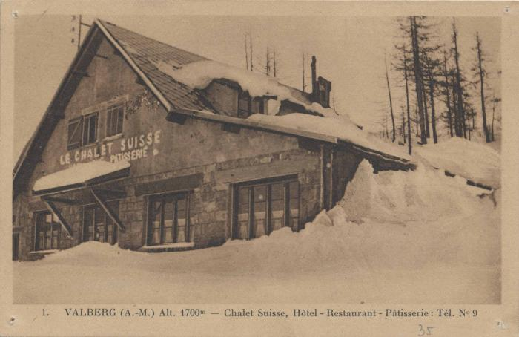
1. Valberg (A.-M.) Alt. 1700m - Chalet Suisse - Hôtel-restaurant - Pâtisserie tél. 9 (06094-IM-00077)

Slide 6
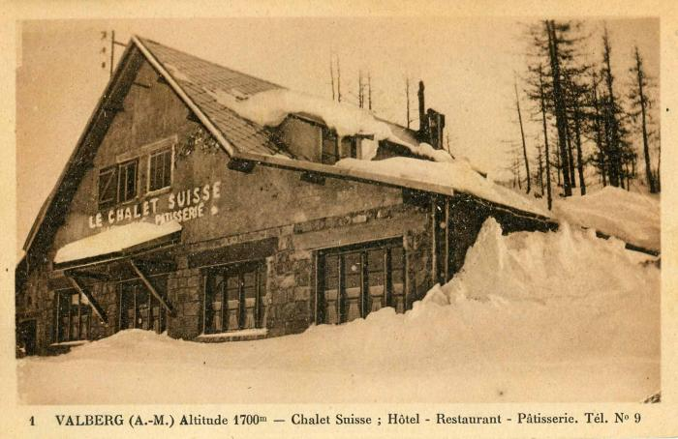
1 VALBERG (A.-M.) Altitude 1700 m. - Chalet Suisse ; Hôtel - Restaurant - Pâtisserie. Tél. N°9 (06094-IM-00359)

Slide 7
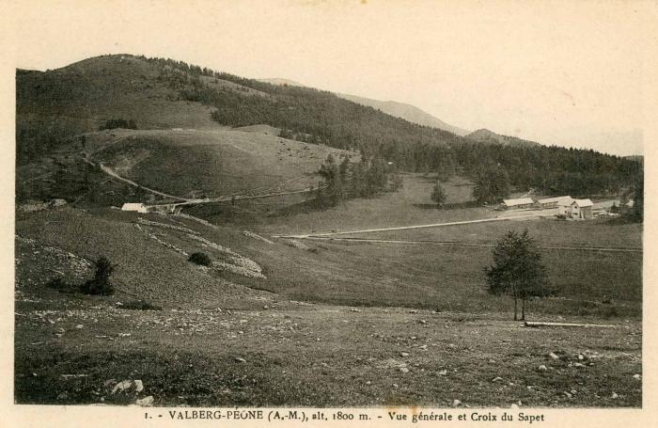
1. - VALBERG-PEONE (A. M.), alt. 1800 m. - Vue générale et Croix du Sapet (06094-IM-00336)

Slide 8
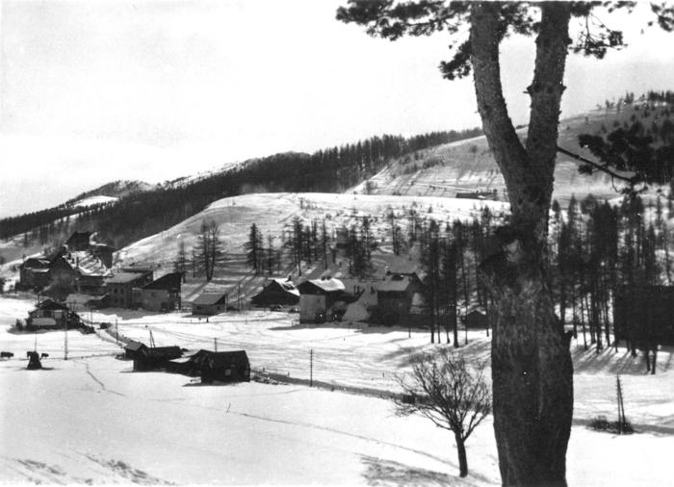
2. Valberg (Alt. 1700 m.) - Les pentes de la Croix du Sapet (06906-IM-00925)
Photographie faisant partie d'un ensemble intitulé Valberg (10 photos véritables des Editions "Rella") 1: Notre-Dame des Neiges, le Grand Chalet et les hôtels - Au fond la chaîne du St Honorat. 2/10. Valberg (Alt. 1700 m.) et les pentes de la Croix du Sapet 3. Valberg - La route de Beuil, le monte-Pente de la Croix du Sapet et le chalet "Le grand soleil" 4. Valberg (Alt. 1700 m.) - le remonte-pente de la Croix du Sapet 5. Valberg - la Croix du Sapet (1829 m.) - Départ des pistes de ski et le Mont Mounier (2818 M.) 6. Entre la Croix du Sapet et Valberg par la piste de ski "Blanche" 7. Valberg (Alt. 1700 m.) - La vieille chapelle Saint-Bernard 8. Valberg - Hôtel " les flocons" - La tête de Merich et la cime de Pale (sic) 9. Valberg (Alt. 1700 m.) - Sanctuaire de Notre-Dame des Neiges 10. Valberg (Alt. 1700 m.) - Sanctuaire de Notre-Dame des Neiges.

Slide 9
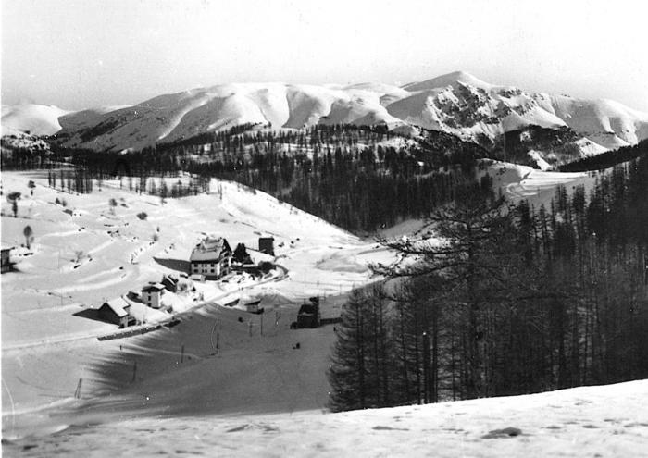
3. Valberg - La route de Beuil, le monte-Pente de la Croix du Sapet et le chalet "Le grand soleil" (06906-IM-00926)
Photographie faisant partie d'un ensemble intitulé Valberg (10 photos véritables des Editions "Rella") 1: Notre-Dame des Neiges, le Grand Chalet et les hôtels - Au fond la chaîne du St Honorat. 2. Valberg (Alt. 1700 m.) et les pentes de la Croix du Sapet 3/10. Valberg - La route de Beuil, le monte-Pente de la Croix du Sapet et le chalet "Le grand soleil" 4. Valberg (Alt. 1700 m.) - le remonte-pente de la Croix du Sapet 5. Valberg - la Croix du Sapet (1829 m.) - Départ des pistes de ski et le Mont Mounier (2818 M.) 6. Entre la Croix du Sapet et Valberg par la piste de ski "Blanche" 7. Valberg (Alt. 1700 m.) - La vieille chapelle Saint-Bernard 8. Valberg - Hôtel " les flocons" - La tête de Merich et la cime de Pale (sic) 9. Valberg (Alt. 1700 m.) - Sanctuaire de Notre-Dame des Neiges 10. Valberg (Alt. 1700 m.) - Sanctuaire de Notre-Dame des Neiges.

Slide 10
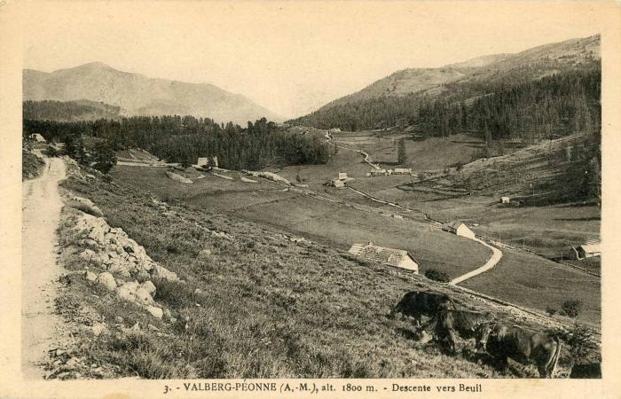
3. - VALBERG-PEONNE (A. M.), alt. 1800 m. - Descente vers Beuil (06094-IM-00338)

Slide 11
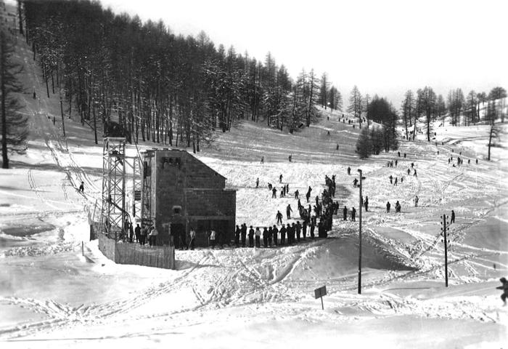
4. Valberg - La route de Beuil, le monte-Pente de la Croix du Sapet et le chalet "Le grand soleil" (06906-IM-00927)
Photographie faisant partie d'un ensemble intitulé Valberg (10 photos véritables des Editions "Rella") 1: Notre-Dame des Neiges, le Grand Chalet et les hôtels - Au fond la chaîne du St Honorat. 2. Valberg (Alt. 1700 m.) et les pentes de la Croix du Sapet 3. Valberg - La route de Beuil, le monte-Pente de la Croix du Sapet et le chalet "Le grand soleil" 4/10. Valberg (Alt. 1700 m.) - le remonte-pente de la Croix du Sapet 5. Valberg - la Croix du Sapet (1829 m.) - Départ des pistes de ski et le Mont Mounier (2818 M.) 6. Entre la Croix du Sapet et Valberg par la piste de ski "Blanche" 7. Valberg (Alt. 1700 m.) - La vieille chapelle Saint-Bernard 8. Valberg - Hôtel " les flocons" - La tête de Merich et la cime de Pale (sic) 9. Valberg (Alt. 1700 m.) - Sanctuaire de Notre-Dame des Neiges 10. Valberg (Alt. 1700 m.) - Sanctuaire de Notre-Dame des Neiges.

Slide 12
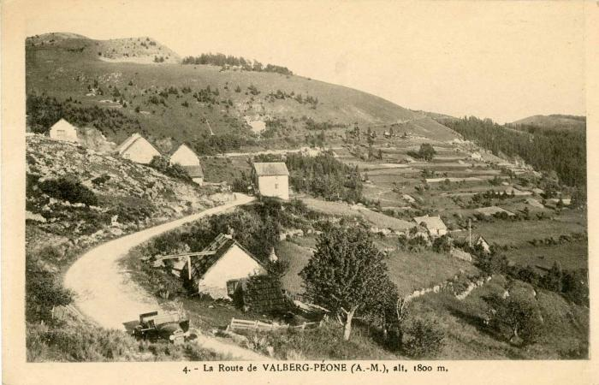
4. - VALBERG-PEONE (A. M.), alt. 1800 m. (06094-IM-00339)

Slide 13
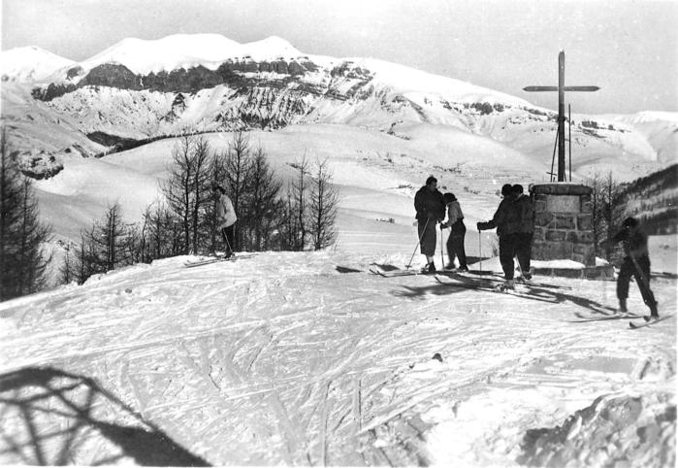
5. Valberg - la Croix du Sapet (1829 m.) - Départ des pistes de ski et le Mont Mounier (2818 M.) (06906-IM-00928)
Photographie faisant partie d'un ensemble intitulé Valberg (10 photos véritables des Editions "Rella") 1: Notre-Dame des Neiges, le Grand Chalet et les hôtels - Au fond la chaîne du St Honorat. 2. Valberg (Alt. 1700 m.) et les pentes de la Croix du Sapet 3. Valberg - La route de Beuil, le monte-Pente de la Croix du Sapet et le chalet "Le grand soleil" 4. Valberg (Alt. 1700 m.) - le remonte-pente de la Croix du Sapet 5/10. Valberg - la Croix du Sapet (1829 m.) - Départ des pistes de ski et le Mont Mounier (2818 M.) 6. Entre la Croix du Sapet et Valberg par la piste de ski "Blanche" 7. Valberg (Alt. 1700 m.) - La vieille chapelle Saint-Bernard 8. Valberg - Hôtel " les flocons" - La tête de Merich et la cime de Pale (sic) 9. Valberg (Alt. 1700 m.) - Sanctuaire de Notre-Dame des Neiges 10. Valberg (Alt. 1700 m.) - Sanctuaire de Notre-Dame des Neiges.

Slide 14
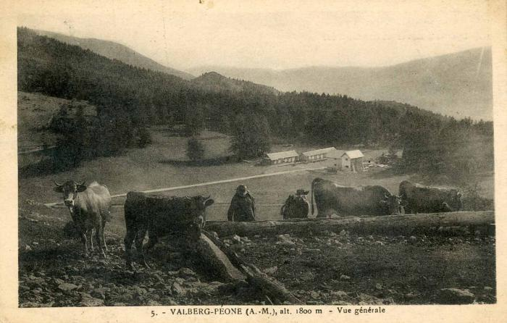
5. - VALBERG-PEONE (A. M.), alt. 1800 m. - Vue générale (06094-IM-00337)

Slide 15
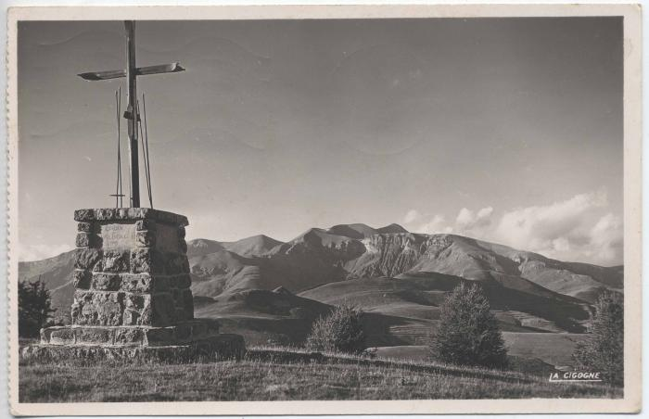
06.016.64 Valberg(A.-M.) (Alt.1700m)- La Croix du Sapet et le Mont Mounier (2819m) (06094-IM-00120)

Slide 16
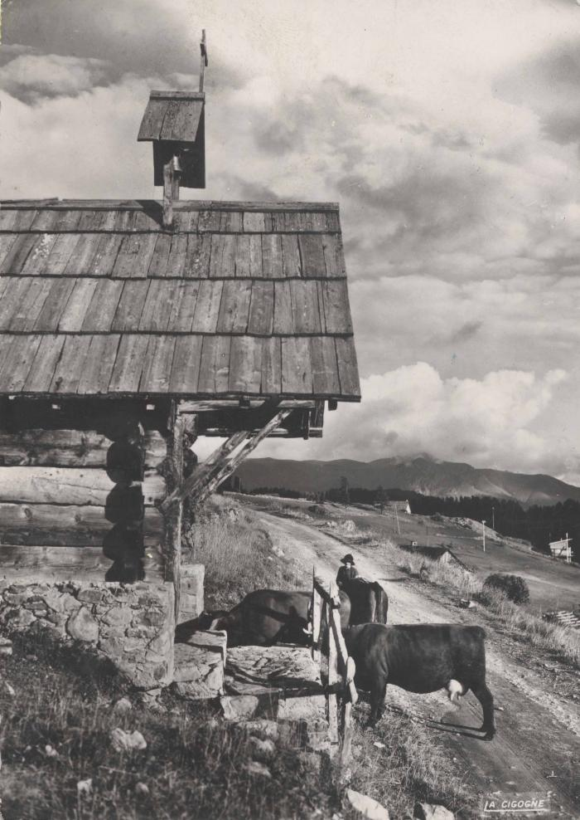
06.016.72 Valberg (A.-M;) alt (1700m) - La vieille chapelle (06094-IM-00024)

Slide 17
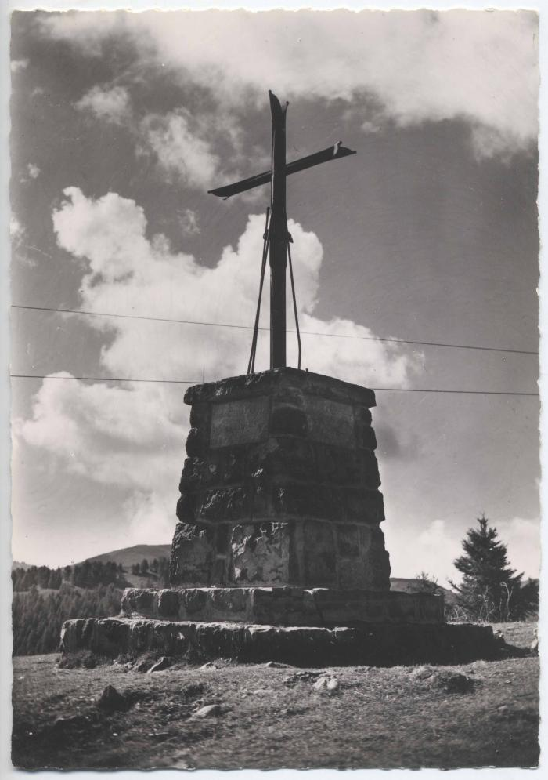
06.016.83 Valberg(A.-M.) (Alt.1700m)- La Croix du Sapet (1830m) (06094-IM-00123)

Slide 18
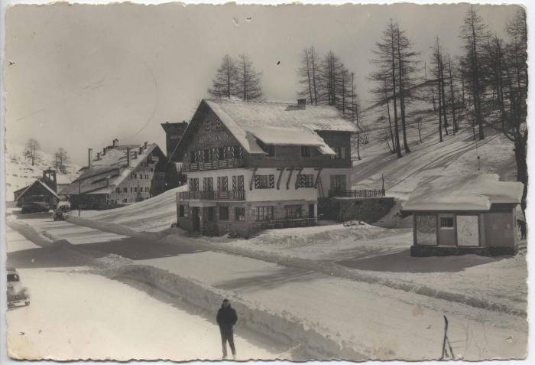
06.016.88 Valberg (Alpes-Maritimes) - le monte-pente, le Chalet Suisse, le Grand Chalet et la chapelle (06094-IM-00082)

Slide 19
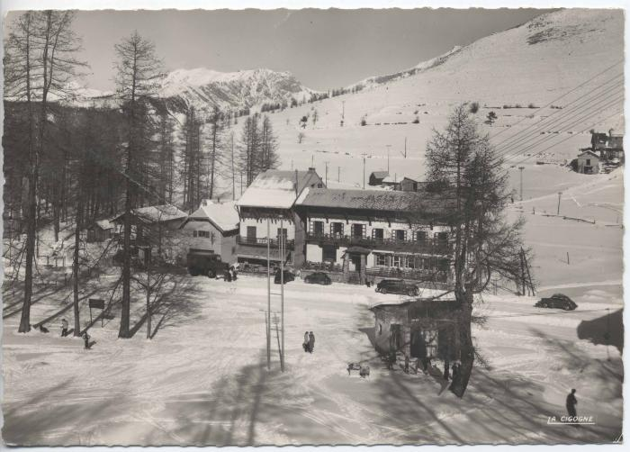
06.016. 93 Valberg (Alpes-Maritimes) alt 1700m -Le monte-pente et la vue sur le village (06094-IM-00085)

Slide 20
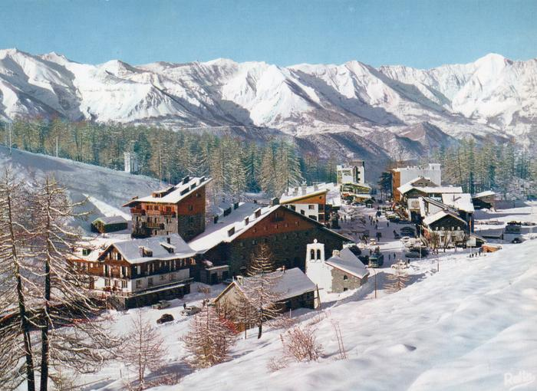
06 - 1820 - Valberg (alt. 1700 m.) - Le centre de la station de sports d'hiver, au fond la chaîne du St Honorat (06906-IM-00988)

Slide 21
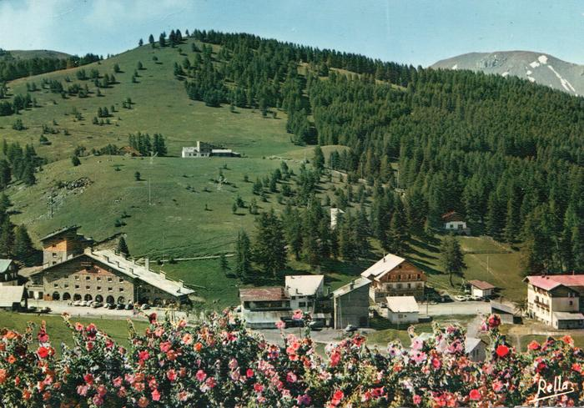
06.6709 - Valberg (Alt. 1700 m.) - le Grand Châlet, les Hôtels et la Croix du sapet (06906-IM-00947)

Slide 22
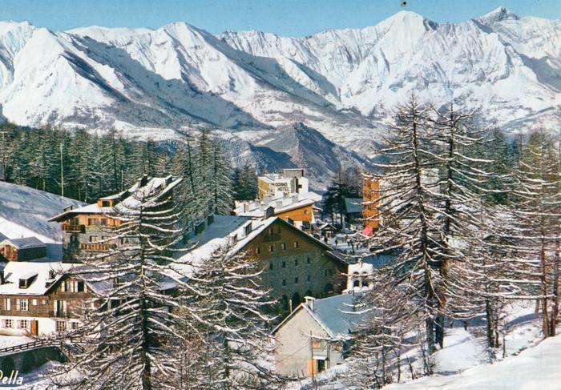
06-6726 - Valberg (alt. 1700 m.) - Le centre de la station , la chaîne du St Honorat et les Aiguilles de Pélens (06906-IM-00992)

Slide 23
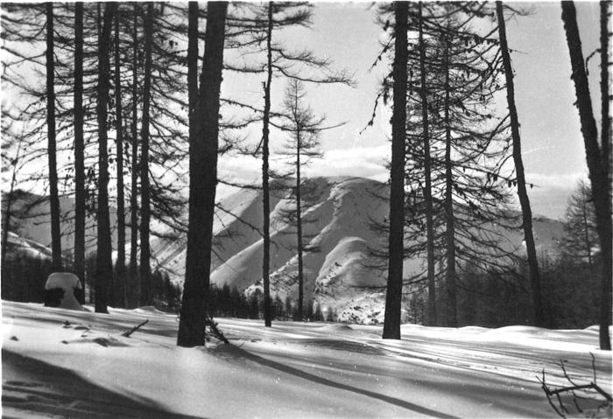
6. Valberg - Entre la Croix du Sapet et Valberg par la piste de ski "Blanche" (06906-IM-00929)
Photographie faisant partie d'un ensemble intitulé Valberg (10 photos véritables des Editions "Rella") 1: Notre-Dame des Neiges, le Grand Chalet et les hôtels - Au fond la chaîne du St Honorat. 2. Valberg (Alt. 1700 m.) et les pentes de la Croix du Sapet 3. Valberg - La route de Beuil, le monte-Pente de la Croix du Sapet et le chalet "Le grand soleil" 4. Valberg (Alt. 1700 m.) - le remonte-pente de la Croix du Sapet 5. Valberg - la Croix du Sapet (1829 m.) - Départ des pistes de ski et le Mont Mounier (2818 M.) 6/10. Entre la Croix du Sapet et Valberg par la piste de ski "Blanche" 7. Valberg (Alt. 1700 m.) - La vieille chapelle Saint-Bernard 8. Valberg - Hôtel " les flocons" - La tête de Merich et la cime de Pale (sic) 9. Valberg (Alt. 1700 m.) - Sanctuaire de Notre-Dame des Neiges 10. Valberg (Alt. 1700 m.) - Sanctuaire de Notre-Dame des Neiges.

Slide 24
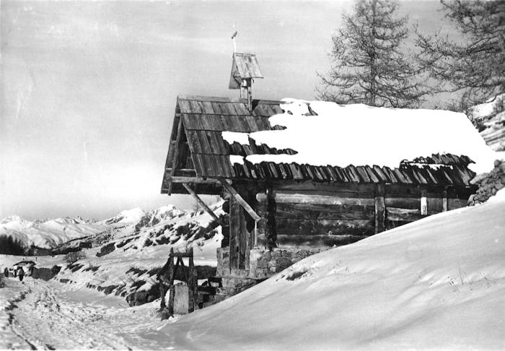
7. Valberg (Alt. 1700 m.) - La vieille chapelle Saint-Bernard (06906-IM-00930)
Photographie faisant partie d'un ensemble intitulé Valberg (10 photos véritables des Editions "Rella") 1: Notre-Dame des Neiges, le Grand Chalet et les hôtels - Au fond la chaîne du St Honorat. 2. Valberg (Alt. 1700 m.) et les pentes de la Croix du Sapet 3. Valberg - La route de Beuil, le monte-Pente de la Croix du Sapet et le chalet "Le grand soleil" 4. Valberg (Alt. 1700 m.) - le remonte-pente de la Croix du Sapet 5. Valberg - la Croix du Sapet (1829 m.) - Départ des pistes de ski et le Mont Mounier (2818 M.) 6. Entre la Croix du Sapet et Valberg par la piste de ski "Blanche" 7/10. Valberg (Alt. 1700 m.) - La vieille chapelle Saint-Bernard 1 8. Valberg - Hôtel " les flocons" - La tête de Merich et la cime de Pale (sic) 9. Valberg (Alt. 1700 m.) - Sanctuaire de Notre-Dame des Neiges 10. Valberg (Alt. 1700 m.) - Sanctuaire de Notre-Dame des Neiges. (1) Chapelle Saint-Bernard-de-Menthon

Slide 25
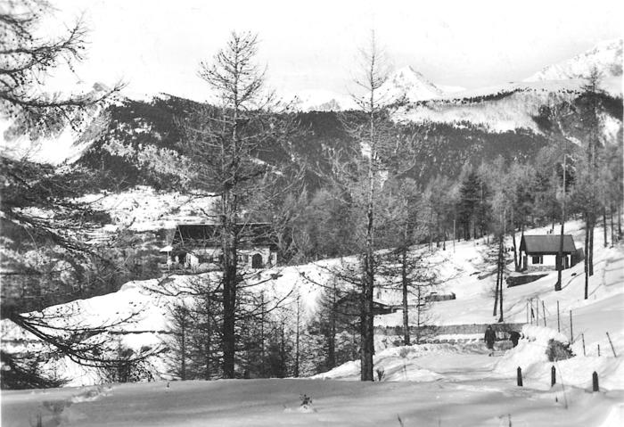
8. Valberg - Hôtel " les flocons" - La tête de Merich et la cime de Pale (sic) (06906-IM-00931)
Photographie faisant partie d'un ensemble intitulé Valberg (10 photos véritables des Editions "Rella") 1: Notre-Dame des Neiges, le Grand Chalet et les hôtels - Au fond la chaîne du St Honorat. 2. Valberg (Alt. 1700 m.) et les pentes de la Croix du Sapet 3. Valberg - La route de Beuil, le monte-Pente de la Croix du Sapet et le chalet "Le grand soleil" 4. Valberg (Alt. 1700 m.) - le remonte-pente de la Croix du Sapet 5. Valberg - la Croix du Sapet (1829 m.) - Départ des pistes de ski et le Mont Mounier (2818 M.) 6. Entre la Croix du Sapet et Valberg par la piste de ski "Blanche" 7. Valberg (Alt. 1700 m.) - La vieille chapelle Saint-Bernard 1 8/10 Valberg - Hôtel " les flocons" - La tête de Merich et la cime de Pale (sic) 9. Valberg (Alt. 1700 m.) - Sanctuaire de Notre-Dame des Neiges 10. Valberg (Alt. 1700 m.) - Sanctuaire de Notre-Dame des Neiges. (1) Chapelle Saint-Bernard-de-Menthon

Slide 26
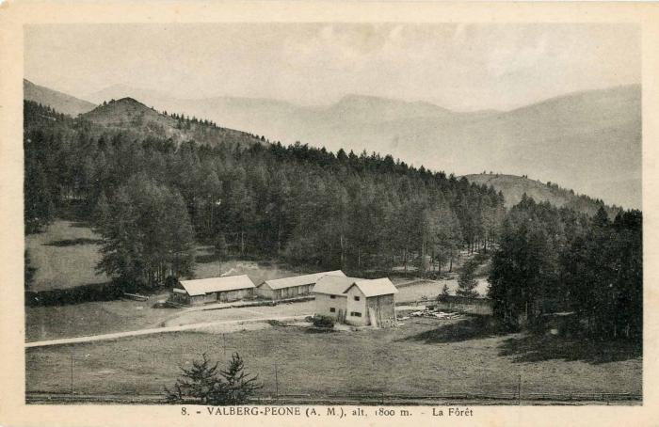
8. - VALBERG-PEONE (A. M.), alt. 1800 m. - La Forêt (06094-IM-00334)

Slide 27
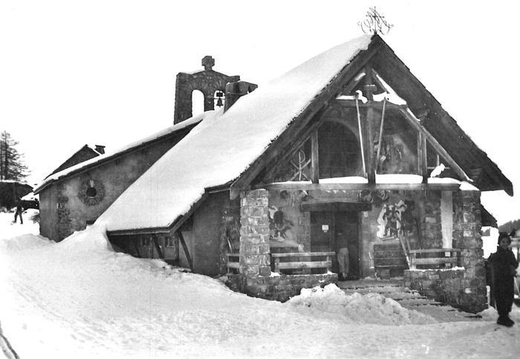
9. Valberg (Alt. 1700 m.) - Sanctuaire de Notre-Dame-des-Neiges (06906-IM-00932)
Photographie faisant partie d'un ensemble intitulé Valberg (10 photos véritables des Editions "Rella") 1: Notre-Dame des Neiges 1, le Grand Chalet et les hôtels - Au fond la chaîne du St Honorat. 2. Valberg (Alt. 1700 m.) et les pentes de la Croix du Sapet 3. Valberg - La route de Beuil, le monte-Pente de la Croix du Sapet et le chalet "Le grand soleil" 4. Valberg (Alt. 1700 m.) - le remonte-pente de la Croix du Sapet 5. Valberg - la Croix du Sapet (1829 m.) - Départ des pistes de ski et le Mont Mounier (2818 M.) 6. Entre la Croix du Sapet et Valberg par la piste de ski "Blanche" 7. Valberg (Alt. 1700 m.) - La vieille chapelle Saint-Bernard 2 8. Valberg - Hôtel " les flocons" - La tête de Merich et la cime de Pale (sic) 9/10 Valberg (Alt. 1700 m.) - Sanctuaire de Notre-Dame des Neiges 10. Valberg (Alt. 1700 m.) - Sanctuaire de Notre-Dame des Neiges. (1) (1) En 1937, alors que la station de Valberg est en plein développement, l'abbé Maurice Dulieux souhaite voir édifier une église qui viendrait remplacer la petite chapelle Saint-Bernard, construite en 1935 à flanc de colline, au dessus du Col du Quartier. Les plans sont confiés à Maurice Labbé, architecte, Grand Prix de Rome, et les travaux débutent rapidement, sur un nouveau terrain plus proche du centre de la station, grâce aux dons et à la souscription qui avait été lancée. Interrompue par la guerre, la construction reprendra en 1945 et la nouvelle église sera bénie solennellement le 22 février 1948. [ https://www.culture.gouv.fr/Regions/Drac-Provence-Alpes-Cote-d-Azur/]] (2) Chapelle Saint-Bernard-de-Menthon

Slide 28
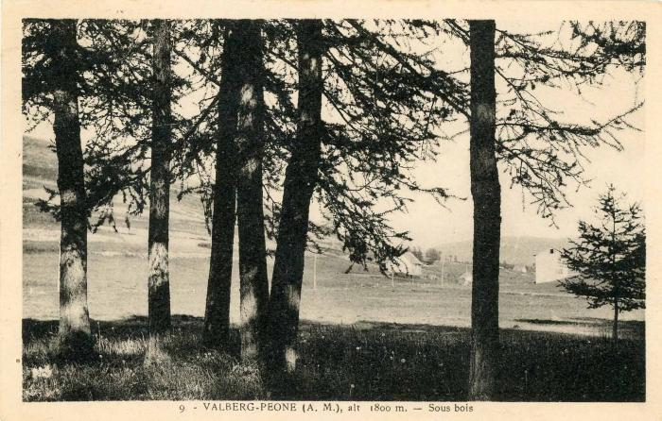
9. - VALBERG-PEONE (A. M.), alt. 1800 m. - sous bois (06094-IM-00335)

Slide 29
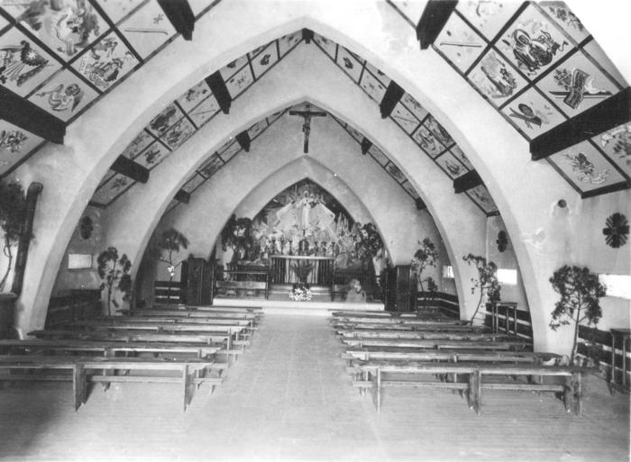
10. Valberg (Alt. 1700 m.) - Sanctuaire de Notre-Dame-des-Neiges (06906-IM-00933)
Photographie faisant partie d'un ensemble intitulé Valberg (10 photos véritables des Editions "Rella") 1: Notre-Dame des Neiges, le Grand Chalet et les hôtels - Au fond la chaîne du St Honorat. 2. Valberg (Alt. 1700 m.) et les pentes de la Croix du Sapet 3. Valberg - La route de Beuil, le monte-Pente de la Croix du Sapet et le chalet "Le grand soleil" 4. Valberg (Alt. 1700 m.) - le remonte-pente de la Croix du Sapet 5. Valberg - la Croix du Sapet (1829 m.) - Départ des pistes de ski et le Mont Mounier (2818 M.) 6. Entre la Croix du Sapet et Valberg par la piste de ski "Blanche" 7. Valberg (Alt. 1700 m.) - La vieille chapelle Saint-Bernard 1 8. Valberg - Hôtel " les flocons" - La tête de Merich et la cime de Pale (sic) 9. Valberg (Alt. 1700 m.) - Sanctuaire de Notre-Dame des Neiges 10/10 Valberg (Alt. 1700 m.) - Sanctuaire de Notre-Dame des Neiges. (1) Chapelle Saint-Bernard-de-Menthon

Slide 30
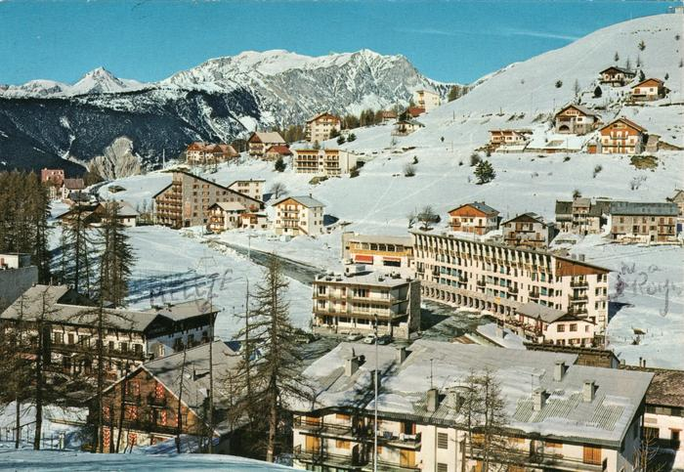
12. - Valberg - Côte d'Azur Alpes-Maritimes - Alt. 1600 - 2000 m. Station Hiver - Été Neige - Ski - Soleil à 80 km de Nice (06906-IM-00989)

Slide 31
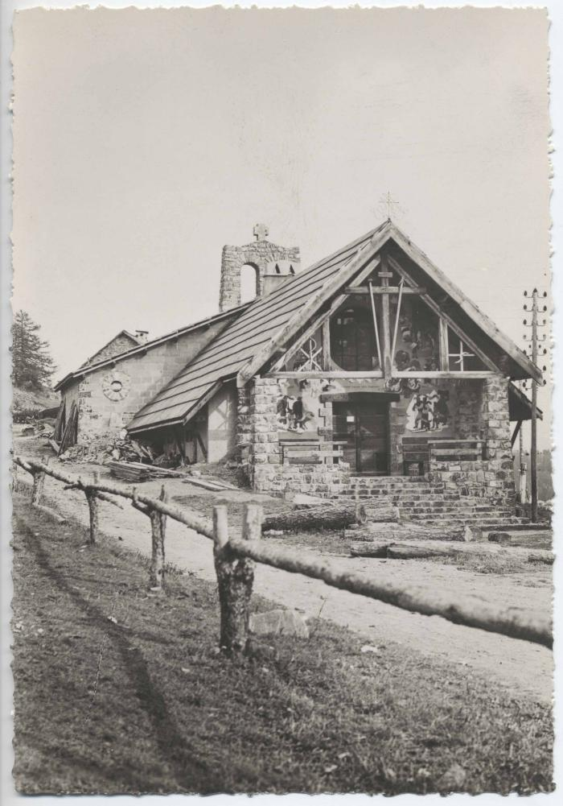
16. Valberg (A.-M.) (alt. 1670m) - la chapelle rustique (06094-IM-00047)

Slide 32
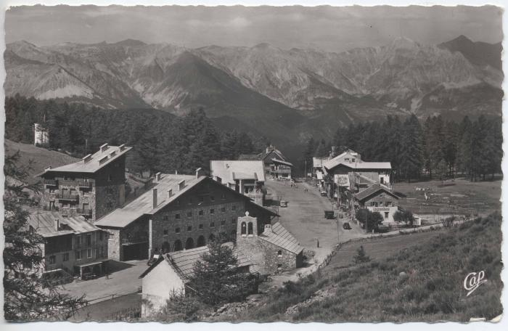
26. Valberg - (alt. 1700m) - vue générale (06094-IM-00036)

Slide 33
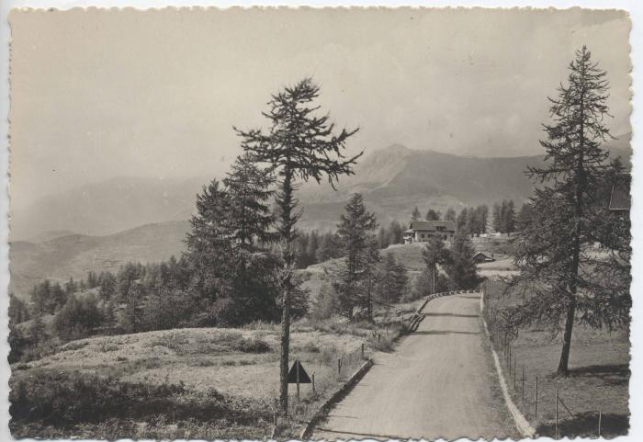
34. Valberg (A.-M.) alt 1670 m - Hôtel des flocons et la Tête de Méric (06094-IM-00136)

Slide 34
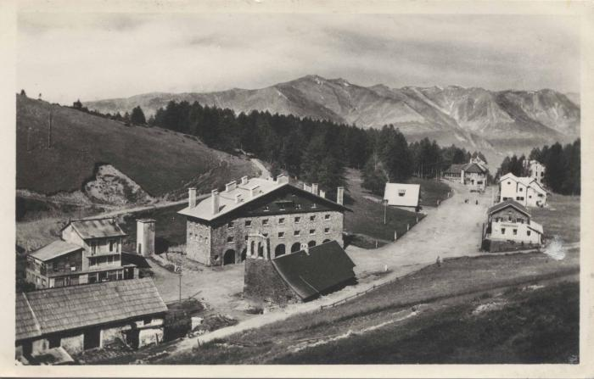
40.Haute Vallée du Var - Valberg-vue générale (06094-IM-00030)

Slide 35
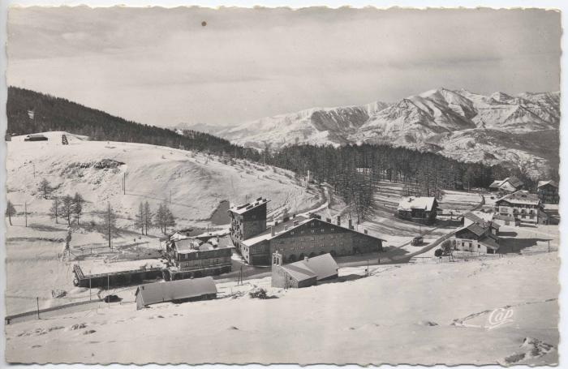
55 - Valberg (A.-M) en hiver - alt 1700m - vue générale (06094-IM-00185)

Slide 36
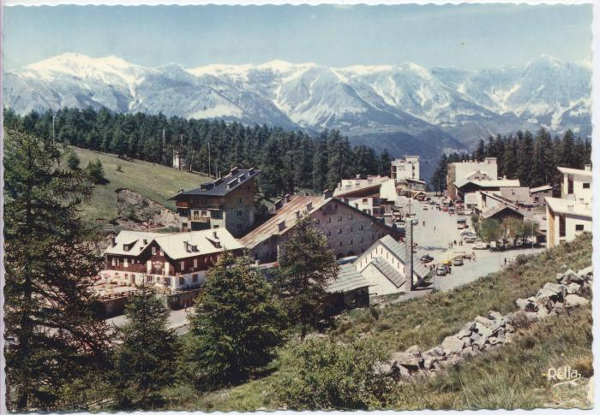
93/1 Les Alpes-Maritimes Valberg - (alt. 1700m) - le centre de la station. Au loin la chaîne du St Honorat. A droite les Aiguilles de Pelensiècle (06094-IM-00038)

Slide 37
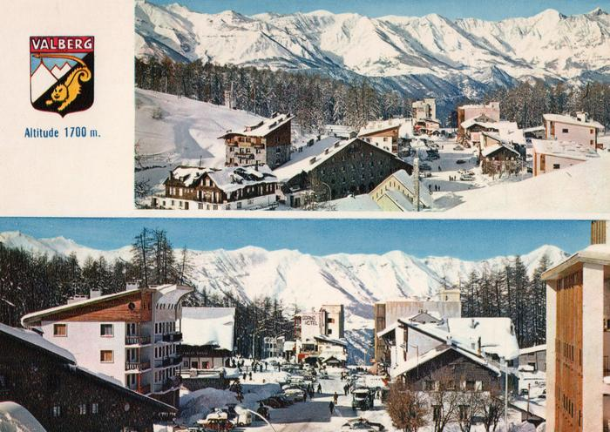
93-3 862 - Valberg (alt. 1700 m.) - Vue générale - La chaîne du St-Honorat et les Aiguilles de Pélens (06906-IM-00981)

Slide 38
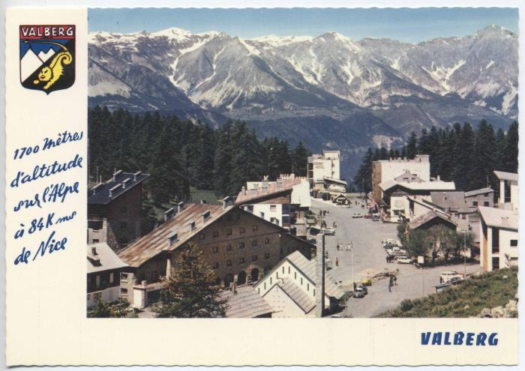
93-13 Les Alpes-Maritimes Valberg - (alt. 1700m) - le centre de la station et la chaîne du St Honorat (06094-IM-00045)

Slide 39
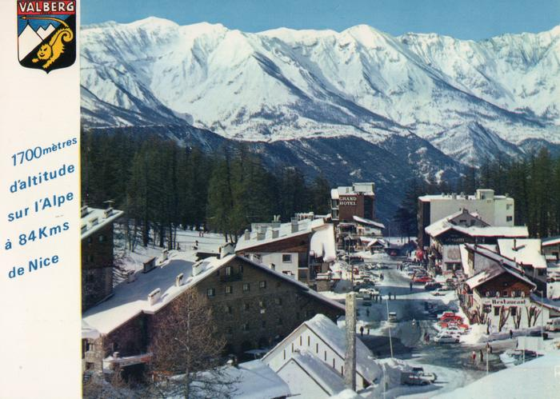
93- 47 - Valberg (alt. 1700 m.) - Le centre de la station et la chaîne du St Honorat (06906-IM-00980)

Slide 40
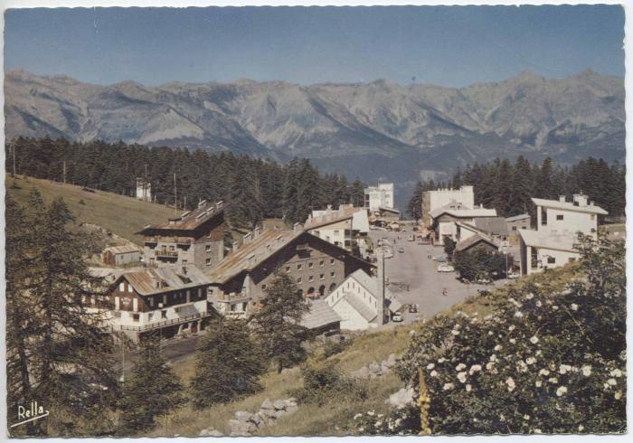
93/1762 Les Alpes-Maritimes Valberg - (alt. 1700m) - le centre de la station. Au loin la chaîne du St Honorat et les Aiguilles de Pelensiècle (06094-IM-00037)

Slide 41
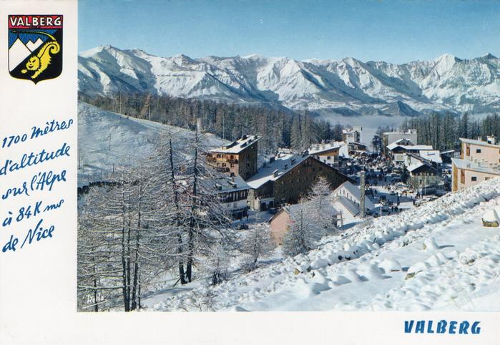
93- 1776 - Valberg (alt. 1700 m.) - Le centre de la station et la chaîne du St Honorat (06906-IM-00983)

Slide 42
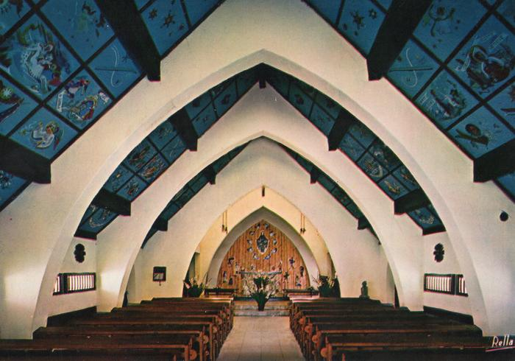
93-1886 - Valberg (alt. 1700 m.) - Sanctuaire de Notre-Dame-des-Neiges - L'intérieur (06906-IM-00957)
En 1937, alors que la station de Valberg est en plein développement, l'abbé Maurice Dulieux souhaite voir édifier une église qui viendrait remplacer la petite chapelle Saint-Bernard, construite en 1935 à flanc de colline, au dessus du Col du Quartier. Les plans sont confiés à Maurice Labbé, architecte, Grand Prix de Rome, et les travaux débutent rapidement, sur un nouveau terrain plus proche du centre de la station, grâce aux dons et à la souscription qui avait été lancée. Interrompue par la guerre, la construction reprendra en 1945 et la nouvelle église sera bénie solennellement le 22 février 1948. (...) A l'intérieur, l'église se compose d'une nef unique à six travées séparées par des arcs diaphragme en béton et couvertes en caissons. Le décor peint du plafond représente les Litanies de la Vierge, il est l'oeuvre de l'atelier d'art sacré de Notre-Dame des Neiges, réuni autour de la peintre Geneviève Mangin. Les ouvertures se composent de fenêtres latérales en longueur pour le premier corps de bâtiment, de fines fenêtres hautes pour le second, et de carreaux de verre dans le choeur pour le dernier. Dans les bras du transept, réalisés lors de l'agrandissement, se trouvent, à gauche, une allée bordée de voûtes abritant l'harmonium et l'accès à la sacristie, et, à droite, une chapelle latérale conservant l'ancien autel, le tabernacle, et la tombe de l'abbé Dulieux. Derrière le choeur se trouvait originellement une peinture sur bois de Geneviève Mangin représentant les Valbergans, précurseurs de la station, cette fresque, très abîmée, fut détruite durant la campagne d'agrandissement. Des boiseries recouvrant le mur et supportant des céramiques évoquent aujourd'hui l'ancien décor. La chapelle appartient depuis 1988 à la commune de Péone. [notice monographique - https://www.culture.gouv.fr/Regions/Drac-Provence-Alpes-Cote-d-Azur/]

Slide 43
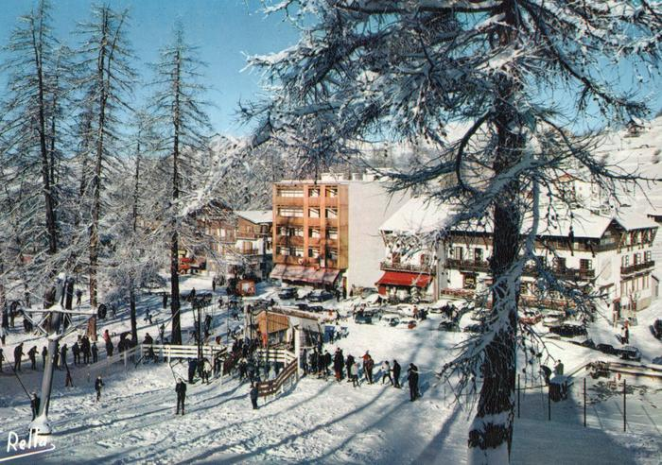
93 - 1887 - Valberg (alt. 1700 m.) - Le départ du remonte-pente de Garibeuil et l'Hôtel "Les mélèzes" (06906-IM-00986)

Slide 44
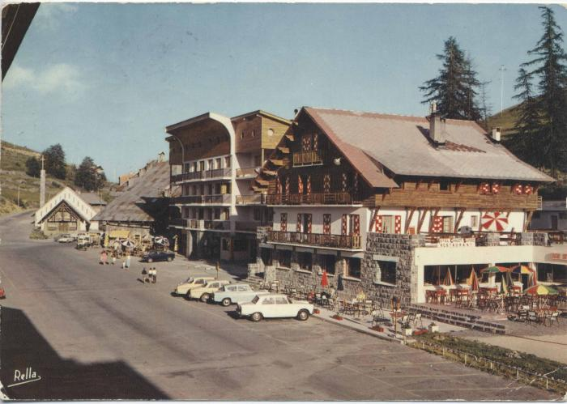
93/1904 Les Alpes-Maritimes Valberg - (alt. 1700m) - Le Chalet Suisse, le Montclar et le Sanctuaire de ND des Anges (06094-IM-00081)

Slide 45
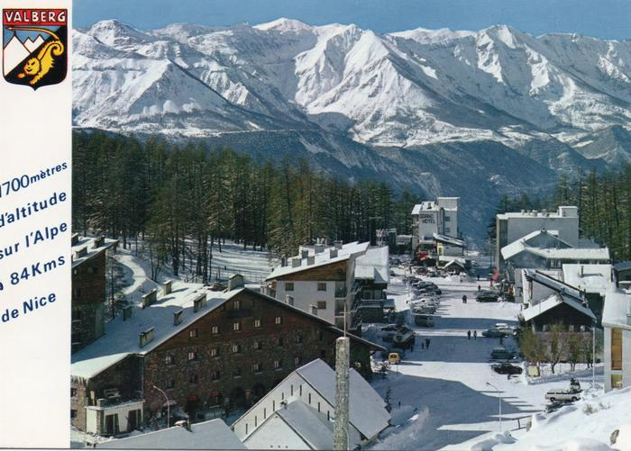
93-1950 - Valberg (alt. 1700 m.) - Le centre de la station et la chaîne du St Honorat (06906-IM-00982)

Slide 46
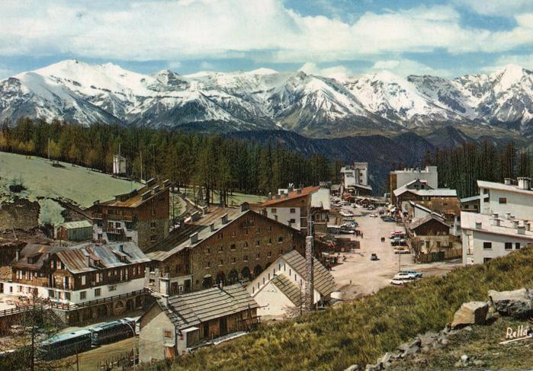
93 - 3852 - Valberg (alt. 1700 m.) - Le centre de la station, au fond la chaîne du St Honorat (06906-IM-00979)

Slide 47
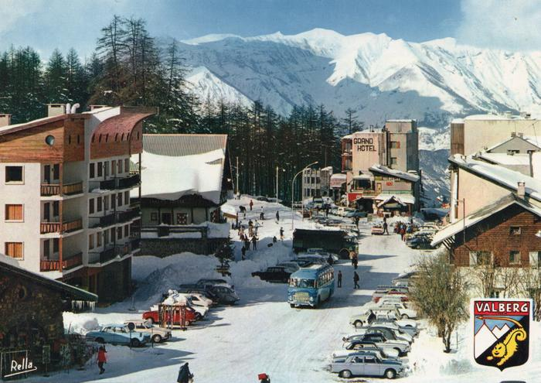
93- 3861 - Valberg (altitude 1700 m.) - Le Montclar, le chalet Suisse et la croix du Sapet. Au fond, la chaîne du St Honorat. (06906-IM-00994)

Slide 48
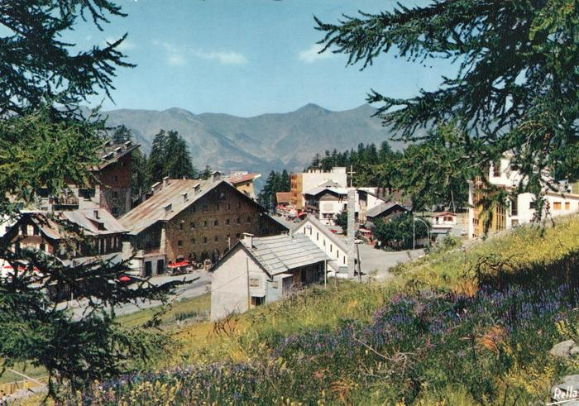
93 - Valberg (altitude 1700 m.) - Le centre de la station (06906-IM-00952)

Slide 49
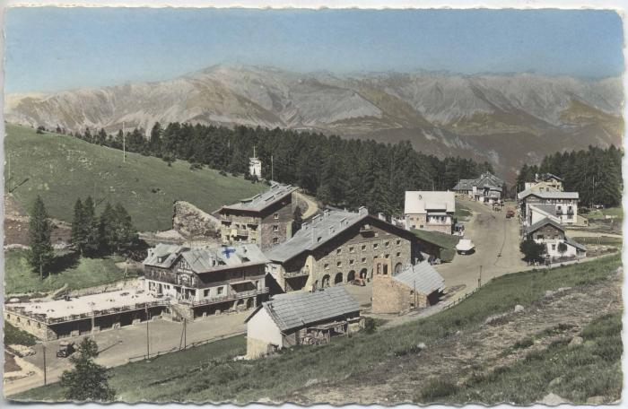
102-6 - Valberg (altitude 1.700m) - Hôtel-Pension Blanche-Neige (tout confort) ouvert toute l'année - Tél . 4 Directeur-Propriétaire A. Tonelli (06094-IM-00204)

Slide 50
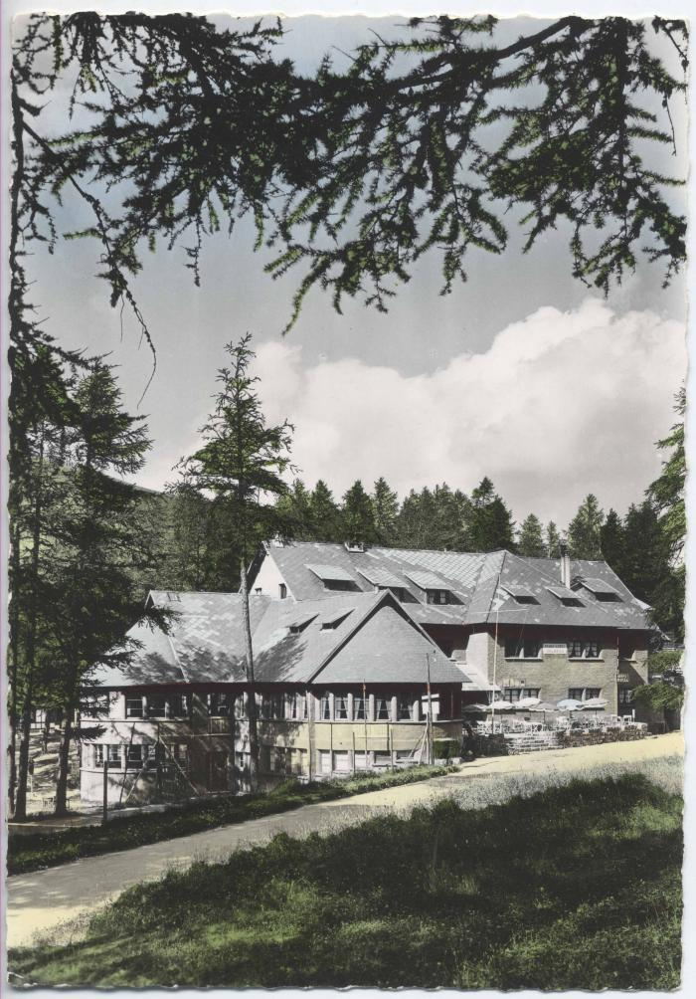
102-10 Valberg (alt 1700m) le Grand Hôtel au milieu des mélèzes (06094-IM-00103)

Slide 51

102-19 Valberg (A.-M.) alt. 1700m - Hôtel Pension Blanche-Neige (06094-IM-00068)

Slide 52

102-24 Valberg (alt 1700m) le centre du village (06094-IM-00095)

Slide 53

102-24G Valberg (alt 1700m) le centre du village (06094-IM-00096)

Slide 54

102-28 Valberg (A.-M.) alt. 1669 m - Le village et la montée de la Croix du Sapet (1829m) (06094-IM-00063)

Slide 55

102-28 - Valberg (A.M.) alt. 1669 m. - Le village et la montée vers la Croix-du-Sapet (1829 m.) (06906-IM-00946)

Slide 56

102-42 Valberg (alt 1700m) le centre de la station et la châine des Alpes (06094-IM-00093)

Slide 57

102-244 - Valberg (Alt. 1700m) Chalet "Neige et Soleil" - Relais international de la Jeunesse (06094-IM-00012)

Slide 58

232. Guillaumes (A.-M.) Refuge de Valberg (06094-IM-00105)

Slide 59

254 Valberg (A.-M.) Alt 1.650m Sports d'hiver. (06094-IM-00206)

Slide 60

0897 - Valberg (altitude 1700 m.) - Les nouveaux immeubles sur la route de Beuil. au premier plan 'la clef des Champs". (06906-IM-00953)

Slide 61

980. Valberg (A.-M.) (alt. 1700m) - Sanctuaire de Notre-Dame des Neiges (06094-IM-00049)
Chapelle Notre-Dame-des-neiges En 1937, alors que la station de Valberg est en plein développement, l'abbé Maurice Dulieux souhaite voir édifier une église qui viendrait remplacer la petite chapelle Saint-Bernard, construite en 1935 à flanc de colline, au dessus du Col du Quartier. Les plans sont confiés à Maurice Labbé, architecte, Grand Prix de Rome, et les travaux débutent rapidement, sur un nouveau terrain plus proche du centre de la station, grâce aux dons et à la souscription qui avait été lancée. Interrompue par la guerre, la construction reprendra en 1945 et la nouvelle église sera bénie solennellement le 22 février 1948. [ https://www.culture.gouv.fr/Regions/Drac-Provence-Alpes-Cote-d-Azur/]]

Slide 62

1518. VALBERG (A.-M.) Alt : 1.800 m. - Hôtel Garibeuil (06094-IM-00365)

Slide 63

1518.- Valberg (A.-M.) Alt. 1800m - hôtel Garibeuil (06094-IM-00072)

Slide 64

1777 - Valberg (alt. 1700 m.) - Hôtels: "Les flocons" et " Le Coq en pâte" (06906-IM-00991)

Slide 65

1784 - Valberg (alt. 1700 m.) - De gauche à droite: l'Hôtel Blanche-neige, la chapelle, le Grand Châlet, le Montclar, le Chalet suisse , La Croix du Sapet et les Mélèzes (06906-IM-00950)

Slide 66

1789 - Valberg (altitude 1700 m.) - Vue générale (06906-IM-00951)

Slide 67

1792 - Valberg (alt. 1700 m.) - La route de Beuil, le "Grand Soleil" et le Monte-pente de la Croix du sapet (06906-IM-00987)

Slide 68

1803- Valberg (Alt. 1700 m.) - Le centre de la station et la Croix du Sapet (06906-IM-00948)

Slide 69

1807 Les Alpes-Maritimes - Valberg (alt. 1700m) - Le Coulet de Pouë et les nouveaux chalets (06094-IM-00141)

Slide 70

1809 - Valberg (alt. 1700 m.) - Vue générale et la chaîne du St Honorat (06906-IM-00984)

Slide 71

1817 - Valberg (alt. 1700 m.) - Le remonte-pente de la Croix-du-Sapet (06906-IM-00937)

Slide 72

1820 bis - Valberg (alt. 1700 m.) - Vue générale de la station de sports d'hiver et la chaîne du St Honorat (06906-IM-00990)

Slide 73

1826. Les Alpes-Maritimes Valberg - (alt. 1700m) - le centre de la station - Au Fond, la chaîne du St Honorat (06094-IM-00042)

Slide 74

1836. Valberg (Alt. 1700 m.) - Sanctuaire de Notre-Dame-des-Neiges - Le chœur (fresque de Geneviève Mangin) (06906-IM-01001)
Sanctuaire de Notre-Dame des Neiges. A l'intérieur, l'église se compose d'une nef unique à six travées séparées par des arcs diaphragme en béton et couvertes en caissons.Le décor peint du plafond représente les Litanies de la Vierge, il est l'oeuvre de l'atelier d'art sacré de Notre-Dame des Neiges, réuni autour de la peintre Geneviève Mangin (...) Le décor peint du plafond représente les Litanies de la Vierge, il est l'oeuvre de l'atelier d'art sacré de Notre-Dame des Neiges, réuni autour de la peintre Geneviève Mangin (...) Derrière le choeur se trouvait originellement une peinture sur bois de Geneviève Mangin représentant les Valbergans, précurseurs de la station, cette fresque, très abîmée, fut détruite durant la campagne d'agrandissement. Des boiseries recouvrant le mur et supportant des céramiques évoquent aujourd'hui l'ancien décor. [ https://www.culture.gouv.fr/Regions/Drac-Provence-Alpes-Cote-d-Azur/]]

Slide 75

1881 - Valberg (alt. 1700 m.) - Hôtels "Les Flocons", "Le Coq en Pâte", les nouveaux chalets et le Mt Mounier (06906-IM-00985)

Slide 76

1887. Les Alpes-Maritimes - Valberg (alt.1700m) - la Vallée du Haut-Var, la Chaîne du Saint-Honorat et le col des champs (06094-IM-00186)

Slide 77

1890. Valberg (A.-M.) Alt. 1700m - 88 km de Nice -"Chalet Suisse" - tél. 9 (06094-IM-00078)

Slide 78

1891 - Valberg (A.M.) - Altitude 1.669 m.) - La tête de Giarons et le Bois du Chaye (06906-IM-00938)

Slide 79

1901. Les Alpes-Maritimes Valberg - (alt. 1669m) - Les bois du Chave et les pentes de la Tête du Sapet (06094-IM-00056)

Slide 80

1904 - Valberg (altitude 1700 m.) - Le Chalet Suisse, le Montclar et le sanctuaire de Notre-Dame des Anges (06906-IM-00956)
En fond la chapelle Notre-Dame des Neiges 1 et non Notre-Dame des Anges comme stipulé sur la carte (1) En 1937, alors que la station de Valberg est en plein développement, l'abbé Maurice Dulieux souhaite voir édifier une église qui viendrait remplacer la petite chapelle Saint-Bernard, construite en 1935 à flanc de colline, au dessus du Col du Quartier. Les plans sont confiés à Maurice Labbé, architecte, Grand Prix de Rome, et les travaux débutent rapidement, sur un nouveau terrain plus proche du centre de la station, grâce aux dons et à la souscription qui avait été lancée. Interrompue par la guerre, la construction reprendra en 1945 et la nouvelle église sera bénie solennellement le 22 février 1948. [ https://www.culture.gouv.fr/Regions/Drac-Provence-Alpes-Cote-d-Azur/]]

Slide 81

1915 - Valberg (alt. 1700 m.) - Vue générale, au fond, la chaîne du Saint-Honorat (06906-IM-00949)

Slide 82

1916 . Les Alpes-Maritimes Valberg - (alt. 1700m) - au fond la chaîne du St Honorat (06094-IM-00048)

Slide 83
1921 - Valberg (altitude 1700 m.) - Le Chastellan et le Central Park - Au fond le Col de Crous (06906-IM-00954)

Slide 84

1926 - Valberg (altitude 1700 m.) - Le nouveau clocher de la Chapelle et le centre de la station (06906-IM-00955)
Le nouveau clocher de la Chapelle Notre-Dame-des neiges; (1) En 1937, alors que la station de Valberg est en plein développement, l'abbé Maurice Dulieux souhaite voir édifier une église qui viendrait remplacer la petite chapelle Saint-Bernard, construite en 1935 à flanc de colline, au dessus du Col du Quartier. Les plans sont confiés à Maurice Labbé, architecte, Grand Prix de Rome, et les travaux débutent rapidement, sur un nouveau terrain plus proche du centre de la station, grâce aux dons et à la souscription qui avait été lancée. Interrompue par la guerre, la construction reprendra en 1945 et la nouvelle église sera bénie solennellement le 22 février 1948. [ https://www.culture.gouv.fr/Regions/Drac-Provence-Alpes-Cote-d-Azur/]]

Slide 85

1948- Valberg (altitude 1700 m.) - L'Hôtel Les Mélèzes, le Central ¨Park, l'Hôtel Chastellan et le motel d'Hollywood, vus du Téléski de Garibeuil (06906-IM-00998)

Slide 86

1949- Valberg (altitude 1700 m.) - Les nouveaux immeubles, le Grand Soleil et l'hôtel l'Adrech de Lagas (06906-IM-01000)

Slide 87

1957 - Les Alpes-Maritimes - Valberg (alt. 1700m) - de gauche à droite les hôtesl : Les Mélèzes, Le Clout de la Mule , La Croix du Sapet, Le Chalet Suisse, A l'extrême droite le téleski de Garibeuil. (06094-IM-00129)

Slide 88

1957 - Valberg (altitude 1700 m.) - de gauche à droite les hôtels: "Les Mélèzes", "Le cluot de la Mule", "La croix du sapet", "Le chalet suisse". À l'extrême droite le téléski de Garibeuil (06906-IM-00995)

Slide 89

1960 - Valberg (altitude 1700 m.) - Sanctuaire de Notre-Dame-des-Neiges (06906-IM-00996)
Sanctuaire de Notre-dame-des-Neiges. En 1937, alors que la station de Valberg est en plein développement, l'abbé Maurice Dulieux souhaite voir édifier une église qui viendrait remplacer la petite chapelle Saint-Bernard, construite en 1935 à flanc de colline, au dessus du Col du Quartier. Les plans sont confiés à Maurice Labbé, architecte, Grand Prix de Rome, et les travaux débutent rapidement, sur un nouveau terrain plus proche du centre de la station, grâce aux dons et à la souscription qui avait été lancée. Interrompue par la guerre, la construction reprendra en 1945 et la nouvelle église sera bénie solennellement le 22 février 1948. [ https://www.culture.gouv.fr/Regions/Drac-Provence-Alpes-Cote-d-Azur/]]

Slide 90

2003 - Valberg (alt. 1669 m) - vue générale (06094-IM-00041)

Slide 91

2515 Valberg (A.-M.) alt (1800m) - La Croix du Sapet (alt. 1900m) (06094-IM-00028)

Slide 92

2516. VALBERG (A.-M.) Alt : 1800 m. - Vue d'ensemble (06094-IM-00364)

Slide 93

2517. Valberg (A.-M.) alt (1800m) - vue à travers un mélèze (06094-IM-00029)

Slide 94

2519. - Valberg (A.-M.) alt 1800m - l'Hôtel des Mélèzes (06094-IM-00088)

Slide 95

3843. Les Alpes-Maritimes Valberg - (alt. 1700m) - L'hôtel Blanche Neige et le Grand Chalet - La chapelle - Au Fond, la chaîne du St Honorat (06094-IM-00034)

Slide 96

3850. Les Alpes-Maritimes Valberg, la nuit - (alt. 1700m) - Sanctuaire de Notre-Dame des Neiges (06094-IM-00052)

Slide 97

3854 - Valberg (altitude 1700 m.) - Les immeubles "Le Vendôme", "Le Perce-neige", " Le Panoramic", "Altitude 1700", le chalet " l'Edelweis" et l'hôtel " La clef des Champs" (06906-IM-00997)

Slide 98

3869. Les Alpes-Maritimes Valberg - (alt. 1700m) - Sanctuaire de Notre-Dame des Neiges (06094-IM-00053)

Slide 99

3876 Les ALPES MARITIMES Valberg (1700m) - Le Grand hôtel (06094-IM-00100)

Slide 100

3880 - Valberg (alt.1700m) - Le col, les hôtels et la chaîne du Saint-Honorat (06094-IM-00184)

Slide 101

3881 Valberg (alt.1700m) - la route de Beuil et la gare de départ du Monte pente de la Croix du Sapet (06094-IM-00008)

Slide 102

3885 Valberg (A.-M.) Alt. 1700m - 88 km de Nice. "Le Chalet Suisse tél. 9 (06094-IM-00074)

Slide 103

3889. Les Alpes-Maritimes Valberg - (alt. 1700m) - (06094-IM-00055)

Slide 104

4725 - Station d'hiver de BEUIL-VALBERG - Promenade dans les bois du COLLET DE GUERIN (06094-IM-00422)

Slide 105

4729 – Station d’hiver de Beuil-Valberg – Le Mont-Mounier (2819 m.) vu du plateau Saint-Jean -Baptiste (06016-IM-324)
pistes de ski ; skieurs

Slide 106

4729 - Station d'hiver de Beuil-Valberg - Le Mont Mounier (2819 m.) vu du Plateau Saint-Jean-Baptiste (06016-IM-00933)

Slide 107

4731. – Station d’hiver de Beuil-Valberg – Le Massif du Raton vu de la Chapelle Saint-Jean-Baptiste (1755 m) (06016-IM-00328)
croix de Beuil dans la neige face au Massif du Raton

Slide 108

4740 - Valberg - Station d'hiver (1669m) - l'arrivée des cars et des skieursiècle (06094-IM-00067)

Slide 109

4741 - Valberg (Alt. 1669 m.) - Chapelle Notre-Dame-des-Neiges en hiver (06906-IM-00945)

Slide 110

4746 - Valberg (1.669m.). Station de ski - Le monte-Pente (6906-IM-00904)

Slide 111

4753. - VALBERG - Le Cloutas ou Croix du Sapet (1826 m.) et le monte-pente (06094-IM-00374)

Slide 112

4753 - Valberg -Le Cloutas ou Croix du Sapet (1826m) et Monte-pente (06094-IM-00064)

Slide 113

4753 - Valberg .- Le Cloutas ou Croix du Sapet (1826m.) et le monte-pente. (6906-IM-00903)

Slide 114

4754. - VALBERG - Terrains de Sport d'hiver - Vue prise vers la Cima Negra (2551 m.) (06094-IM-00375)

Slide 115

4754 _ VALBERG - Terrains de Sports d'hiver - Vue prise vers la Cima Negra (2551 m.) (06094-IM-00429)

Slide 116

4755. Valberg (alt.1669m) - Grand Hôtel des skieurs (06094-IM-00102)

Slide 117

4757 Valberg le départ du monte-pente (06094-IM-00016)

Slide 118

4758 Valberg - Le monte-pente de la Croix du Sapet (1669m.1826m) (06094-IM-00018)

Slide 119

4759 - VALBERG - L'Arrivée du Monte-Pente (1800 m.) (06094-IM-00430)

Slide 120

4759 Valberg - L'arrivée du monte-pente (1800m) (06094-IM-00017)

Slide 121

4762 - Valberg (Alt.1669m.) La Croix du Sapet (1829m.) (6906-IM-00901)

Slide 122

4762 - VALBERG - La Croix du Sapet (1826 m.) (06094-IM-00423)

Slide 123

4766 - VALBERG - Les Pentes de la Croix du Sapet (06094-IM-00431)

Slide 124

4770 - Valberg (1669 m.) - Grand Hôtel des skieurs et la route de Péone (06094-IM-00373)

Slide 125

4770 Valberg (1669m) - Grand Hôtel des Skieurs et la Route de Péone. (06094-IM-00132)

Slide 126

4771. - VALBERG. - Vue panoramique prise du Chastellan (06094-IM-00376)

Slide 127

4771 - Valberg -Vue Panoramique prise du Ciastellan (06094-IM-00062)

Slide 128

4771-VALBERG - Vue Panoramique prise du Ciastellan (06094-IM-00421)

Slide 129

4776. Environs de Valberg - le Hameau de Combarionne - Vue sur le Giarons (alt.2025m) (06094-IM-00057)

Slide 130

4782. - Valberg (1669m) Sanctuaire de Notre-Dame des Neiges (06094-IM-00182)

Slide 131

4785 Valberg (A.-M.) (alt. 1669m) - Notre-Dame des Neiges (06094-IM-00051)

Slide 132

4793 Valberg (1669m) - Grand Hôtel des Skieurs et la Route de Péone. (06094-IM-00133)

Slide 133

5228 - Valberg (A.-M.) - L'église (06094-IM-00183)

Slide 134

6151 Valberg (1700m) - Hôtel-Pension "L'Oustalet" (06094-IM-00131)

Slide 135

6159 Valberg (1700m) - Sports d'hiver et station estivale - restaurant le Valbergan tél 6 (06094-IM-00099)

Slide 136

6409. Les Alpes-Maritimes Valberg - (alt. 1669m) - Station de Sports d'hiver (06094-IM-00054)

Slide 137

6409 - Valberg Station de sports d'hiver (1669 m.) (06470-IM-00901)

Slide 138

6410 - Valberg en hiver - La Croix du Sapet (1839m.) - Vue sur le mont Mounier (6906-IM-00902)

Slide 139

6411. - Valberg (1669 m.) Vue sur le Col de Crous et la Cime de Pal (2813 m.) (06470-IM-00902)

Slide 140

6700. Valberg (A.-M) alt.1670m. Un coin du village (06094-IM-00113)

Slide 141

6705 - Valberg (A.M.) alt. 1700 m.- Vue de la Croix du Sapet sur la vallée du Tuebi (06906-IM-00943)

Slide 142

6726 - Valberg (altitude 1700 m.) - Les Hôtels et la chaîne du St Honorat (06906-IM-00993)

Slide 143

6735. Les Alpes-Maritimes Valberg - (alt. 1700m) - Les hôtels et la Chaîne du St Honorat (06094-IM-00035)

Slide 144

6737. Les Alpes-Maritimes Valberg - (alt. 1700m) - les Hôtels et la chaîne du St Honorat (06094-IM-00044)

Slide 145

6737. Les Alpes-Maritimes Valberg - (alt. 1700m) - les Hôtels et la chaîne du St Honorat (06094-IM-00059)

Slide 146

6741 Valberg (Alt.1700m) - L'Hôtel "les Flocons" - Les Nouveaux Chalets et le Mont Mounier (06094-IM-00117)

Slide 147

6753 - Valberg (alt. 1700 m.) - Les hôtels et la chaîne du St-Honorat (06906-IM-00939)

Slide 148

6755 - Valberg (Alt. 1700 m.) - Vue prise de la Croix du Sapet sur le Col de Crons (sic) (06906-IM-00944)
Valberg (Alt. 1700 m.) - Vue prise de la Croix du Sapet sur le Col de Crons 1 (sic) (1) Coquille de l'éditeur: col de Crous au-dessus de Péone

Slide 149

6760 - Les Alpes-Maritimes - Valberg (alt. 1700m) - les "Flocons", les nouveaux chalets, le "Coq en Pâte" et au fond, le Mont Mounier (alt.2741m) (06094-IM-00127)

Slide 150

7008. Les Alpes-Maritimes Valberg - (alt. 1700m) - L'hôtel Blanche Neige et le Grand Chalet (06094-IM-00033)

Slide 151

7029 - Les Alpes-Maritimes - Valberg (alt. 1700m) - L'hôtel "Les flocons", la chaîne du Saint Honorat et les Aiguilles de Pelens (06094-IM-00137)

Slide 152

12988 - Route de Beuil à Guillaumes - Valberg en hiver (06094-IM-00106)

Slide 153

13013 - La Côte d'Azur - Sports d'Hiver - Valberg (alt. 1700m) - Le Monte-Pente (06094-IM-00071)

Slide 154

13021 - La Côte d'Azur - Sports d'hiver - Valberg (alt.1700m) - la patinoire (06094-IM-00011)

Slide 155

13227. Valberg (A.-M.) Sports d'hiver - alt.1669m - monte-pente du Sapet (06094-IM-00014)

Slide 156

A785 Valberg (A.-M) (Alt.1700m) et le Mont Mounier (alt. 2841m) (06094-IM-00116)

Slide 157

A788 Valberg (Alpes-Maritimes) alt. 1700m.Au loin le col de Crous (06094-IM-00128)

Slide 158

AH 18. Valberg (A.-M.) (alt. 1700m) - Chapelle Notre-Dame des Neiges (06094-IM-00050)
En 1937, alors que la station de Valberg est en plein développement, l'abbé Maurice Dulieux souhaite voir édifier une église qui viendrait remplacer la petite chapelle Saint-Bernard, construite en 1935 à flanc de colline, au dessus du Col du Quartier. Les plans sont confiés à Maurice Labbé, architecte, Grand Prix de Rome, et les travaux débutent rapidement, sur un nouveau terrain plus proche du centre de la station, grâce aux dons et à la souscription qui avait été lancée. Interrompue par la guerre, la construction reprendra en 1945 et la nouvelle église sera bénie solennellement le 22 février 1948. [ https://www.culture.gouv.fr/Regions/Drac-Provence-Alpes-Cote-d-Azur/]]

Slide 159

AH 36 Valberg (A.-M;) alt (1762m) - Les fermes (06094-IM-00027)

Slide 160

AH39.Valberg (A-M) alt. 1762m - Alpage (06094-IM-00058)

Slide 161

AM4- Valberg - alt. 1700m- l'arrivée dans Valberg (06094-IM-00066)

Slide 162

AM 4 - Valberg (A.M.) alt. 1700m. - L'arrivée dans Valberg (06906-IM-00941)

Slide 163

AM 5 – Valberg (A.-M.) alt. 1700 m. - Le Lac (06016-IM-475)
Le lac

Slide 164

Auberge du Clôt de la Mule - Valberg (AM) 1700m -Le monte-pente et la vue sur le village (06094-IM-00086)

Slide 165

B 695 - Valberg (A.M.) alt 1700 m. - Le chasse-neige à turbine en action (06906-IM-00942)

Slide 166

B 697 - Valberg (A.M.) alt. 1700 m. - le grand remonte-pente (06906-IM-00935)

Slide 167

B.698 Valberg(A.-M.) (Alt.1700m) -Remonte-pente et vue sur la Chaîne de Montagne Franco-Italienne (06094-IM-00119)

Slide 168

B.704 Valberg (Alt.1700m) -Remonte-pente du Fallot (06094-IM-00118)

Slide 169

B711 Valberg (Alpes-Maritimes) alt. 1700m.Au loin le col de Crous (06094-IM-00126)

Slide 170

Beuil (A.-M.) - Un groupe de Skieurs autour de Beuil - Le Refuge du Quartier (06094-IM-00356)

Slide 171

Beuil - Valberg - Centre de sports d'hiver - Circuit des célèbres Gorges du Cians et Daluis - O/20 (Pochette) (06016-IM-00978)
Carnet de vingt photographies "assorties" et numérotées faisant partie d'un ensemble intitulé "Beuil - Valberg , Centre de sports d'hiver - Circuit des célèbres Gorges du Cians et Daluis publié par les Editions "Olivier" 1. Gorges de la Mescla 2. Touët-sur-Var 3. Gorges du Cians 4. Route du Cians 5. Le Cians - Les grandes clues 6. Beuil - Vue générale 7. Le Giarons - Pistes de ski 8. Hôtel du Mont Mounier 9. Tremplin olympique 10. Beuil - Les Launes - Pistes de ski 11. Beuil - Tête du Giarons 12. Valberg - Aiguilles de Pelens. Sommet de la Frema - Pic de Micon (?) 13. Valberg 14. Valberg - Pistes de ski 15. Valberg - Saut olympique 16. Guillaumes et la vallée du Var 17. Gorges de Daluis - Pont de la mariée 18. Gorges de Daluis - Gardienne des GOrges 19. Pont de Gueydan - Vallée du Var 20. Entrevaux Voir du n°1 au n°15 : cote 06016-IM-00990 à 06016-IM-01004 Voir n°16: cote 06016-IM-01006 Voir n°17 au n°20: cote 06016-IM-01009 à 06016-IM-01012

Slide 172

Beuil & Valberg par les gorges du Cians et de Daluis (06016-IM-00976)
Album photographique de 10 vues concernat Beuil & Valberg par les Gorges du Cians et de Daluis.1 Touët-sur-Var - Le vieux village et la vallée du Var - ADIA 11887 - Beuil - la route dans les Gorges du Cians - B.E.F. 7 - Les gorges du Cians - Les Gorges à la petite clue - C.A.P. 1 - Beuil (alt. 1453 m.) - Vue générale. LL 40 - Haute vallée du Var - Valberg, vue générale Haute vallée du Var - Les Gorges de Daluis - LL 1002 - Haute vallée du Var - les Gorges de Daluis - C.A.P. 1 - Haute vallée du Var - Pont de Gueydan - La porte du Haut-Var - C.A.P. 1 - Vallée du Var, Entrevaux (Basses-Alpes) - Vue générale et la Citadelle. LL 80 - Puget-Théniers - Vue générale. C.A.P. (1) nous avons respecté la numérotation et l'intitulé inscrits sur chaque carte

Slide 173

Bidon à lait (1994_2712-00001)
Récipient sur plan circulaire formé de deux cylindres de diamètres différents reliés par une partie tronconique. La paroi est très épaisse et porte deux anses opposées. Un couvercle retenue par une chaîne est très solidement fixé sur le récipient par un système de vérouillage très fort assurant une fermeture très hermétique. Ce récipient est très lours par rapport à son volume. Il est numéroté à l'aide d'un plaque de laiton. La fermeture était prévu pour reçevoir un cadenas . L'intérieur du couvercle a un joint en caoutchouc.

Slide 174

Bidon à lait (1994_2713-00001)
Récipient sur plan circulaire formé de deux cylindres de diamètres différents reliés par une partie tronconique. La paroi est très épaisse et porte deux anses opposées. Un couvercle retenue par une chaîne est très solidement fixé sur le récipient par un système de vérouillage très fort assurant une fermeture très hermétique. Ce récipient est très lours par rapport à son volume. Il est numéroté à l'aide d'un plaque de laiton. La fermeture était prévu pour reçevoir un cadenas . L'intérieur du couvercle a un joint en caoutchouc.

Slide 175

Bouchanières (Alpes-Maritimes) - Le jeune berger et son compagnon de garde surveillant attentivement leur troupeau de moutons devant eux (06071-IM-01321)
Contrairement à l'intitulé, nous sommes ici à Valberg et non à Bouchanières !

Slide 176

Boules cloutées (1 paire) (1993_2239-00001)
Sphère de buis sur laquelle a été clouée des clous à larges têtes.

Slide 177

Boules cloutées "en écaille" (2 paires) (1993_2238-00001)
Sphère de buis sur laquelle a été clouée des clous à larges têtes.

Slide 178

C-329 Valberg (A.-M.)(alt. 1700m) - Hôtel-Pension "L'Oustalet" (06094-IM-00130)

Slide 179

C332 - Valberg (A.-M.) alt. 1700m - L'hôtel des flocons et la chaîne de St Honorat (06094-IM-00138)

Slide 180

C333 Valberg (A.-M.) alt. 1700m - Hôtel des Mélèzes (06094-IM-00069)

Slide 181

C -407 - Valberg (Alpes-Maritimes) Alt. 1700 m. Hôtel Blanche-Neige - T. n°4 (06470-IM-00678)

Slide 182

[Centre de Vacances, Valberg] (06094-IM-00462)

Slide 183

Chalets de Valberg] (06094-IM-00456)

Slide 184

[Chalet, Valberg.] (06094-IM-00372)

Slide 185

[Champ de neige, Valberg] (06094-IM-00437)

Slide 186

[Chapelle Notre-Dame-des-Neiges, Valberg] (06094-IM-00459)

Slide 187

[Chapelle Notre-Dame-des-Neiges, Valberg] (06094-IM-00460)

Slide 188

[Chapelle Notre-Dame-des-Neiges, Valberg] (06094-IM-00461)

Slide 189

Chapelle Saint-Bernard-de-Menthon (06094-ARC-00010)
Nef unique rectangulaire à chevet plat. Couvrement en plafond lambrissé à trois pans. Intérieur revêtu d'un enduit blanc et de lambris en demi-troncs de mélèze dans la partie inférieure des murs. Sol en plancher. Paroi extérieures entièrement en larges planches de bois enfermant des parois de briques. Façade formée de grands vantaux de bois, dont un doublé d'une grille. La chapelle est couverte en bardeau de mélèze avec un léger clocheton ajouré en bois.

Slide 190

[Chapelle Saint-Bernard-de-Menthon] (06094-IM-00379)

Slide 191

[Chapelle Saint-Bernard-de-Menthon et la station de Valberg] (06094-IM-00458)

Slide 192

Chien de Maurice Moser faisant la promotion de la station (06094-IM-00091)

Slide 193

Circuit Cians-Daluis - Valberg (06-ALPES-MARITIMES) alt 1400/2400 m. (CV 82) (06094-IM-00039)

Slide 194

Circuit des Gorges du Cians et de Daluis (06071-IM-01283)
Carnet-pochette de vingt photographies faisant partie d'un ensemble intitulé "Circuit des Gorges du Cians et de Daluis" aux éditions CAP. Dans l'ordre d'apparition 1 1. Guillaumes - Vue générale 13. Haute-Vallée du Var - Les Gorges de Daluis 4. Haute-Vallée du Var - Les Gorges de Daluis 2 15. Haute-Vallée du Var - Tunnel dans les Gorges de Daluis 16. Haute-Vallée du Var - La route dans les Gorges de Daluis 5. Haute-Vallée du Var - Les Gorges de Daluis, la tête de femme 18. Haute-Vallée du Var - Pont de Gueydan 19. Entrevaux - Vue générale et la citadelle 20. Puget-Théniers - Vue générale 10. Vallée du Var - Touët-sur-Var 20. Vallée du Var - Touët-sur-Var - Les Gorges du Cians 3. Les Gorges du Cians - La route dans les Gorges 5. Les Gorges du Cians- Tunnel dans les Gorges 10. Beuil - Les Gorges du Cians - La route en hiver 8. Les Gorges du Cians - les Gorges à la grande clue 9. Beuil - La route dans les Gorges du Cians 11. Beuil - Vue générale (alt. 1453 m.) 1. Beuil - Vue générale (alt. 1453 m.) 2. Haute-Vallée du Var - Valberg, vue générale 1. Haute-Vallée du Var - Valberg en hiver (1) Nous avons respecté l'ordre de la numérotation et l'intitulé inscrits sur la pochette (2) Coquille de l'éditeur: numéro 14 sur la photographie et 4 sur la pochette

Slide 195

CIrcuit des Gorges du Cians et de Daluis (06016-IM-00981)
Carnet-pochette de vingt photographies "véritables" en couleurs numérotées faisant partie d'un ensemble intitulé "Circuit des Gorges du Cians et de Daluis publié par les Editions "Rella". Dans l'ordre d 'apparition1: 1. Gorges de la Mescla - Pont et tunnels 2. Touët-sur-Var 3. Les Gorges inférieures du Cians et Moulin de Rigaud 4. La montée dans les Gorges rouges du Cians 5. Gorges du Cians - la petite Clue 6. Gorges du Cians - la grande CLue 7. Gorges du Cians - La route de Touët à Beuil 8. Beuil (alt. 1450 m.) et les lacets 9. Les Launes (alt. 1546 m.) et le grand Hôtel du Mt Mounier 10. Valberg (alt. 1700m.) et la chaîne du St-Honorat 11. Valberg (alt. 1700 m.) - Vue sur le col de Crous prise des pentes de la Croix du Sapet 12. Vallée du Var et entrée des Gorges de Daluis - Vue prise entre St Brès et Guillaumes 13. Guillaumes 14. Gorges de Daluis - Le pont du Saut de la Mariée 15. Gorges de Daluis - Le grand abîme 16. Gorges de Daluis - La gardienne des Gorges 17. Le Var à la sortie des Gorges de Daluis 18. Entrevaux et sa citadelle - Ancienne place forte construite par Vauban 19. Entrevaux - Pont-levis et citadelle construits par Vauban de 1695 à 1700 20. Touët-sur-Var et la vallée du Var (1) Nous avons respecté la légende et la numérotation inscrites sur chaque carte postale

Slide 196

CM-88 - Valberg (A.M.) Alt. 1700 m. - Départ du Remonte-pente de la tête du Sapet (1700-1851 m.) (06906-IM-00936)

Slide 197

CM-88 Valberg (A.-M.) (alt.1700m) - départ du remonte-pente de la Tête du Sapet (06094-IM-00009)

Slide 198

CM-90 Valberg (A.-M.) (alt.1700m) - départ du remonte-pente de la Tête du Sapet (1700/1851) (06094-IM-00013)

Slide 199

[Col du Valberg - Les Alpes] (6906-IM-00919)
Col du Valberg

Slide 200

[Construction de la Boucherie-Charcuterie David Frères à Valberg] (06071-IM-00991)
Photographie de la construction de la Boucherie Charcuterie David Frères à Valberg dirigé par Jules David alors que son frère Henri tenait la boucherie de Guillaumes.

Slide 201

[Couple près d'une Croix, Valberg.] (06094-IM-00404)

Slide 202

DC4- Valberg - alt. 1700m "Le San Remo" et les chaletsiècle (06094-IM-00065)

Slide 203

[Déclaration de vente de vins - Valberg -1961] (06071-AN-01228)
Récépissé pour la perception de contributions indirectes délivré par la recette buraliste1 de Valberg au nom de David Jules . Ce dernier souhaite vendre des boissons de 1ère et 2 ème catégorie et il précise que c'est de la vente à emporter, aucune consommation sur place (1) Recette buraliste, bureau qui, dans les circonscriptions ne disposant pas d’un bureau des douanes, percevait certaines contributions indirectes, en particulier celles qui étaient liées au transport et au débit des boissons alcoolisées. Les recettes buralistes étaient souvent associées à un débit de tabac.

Slide 204

E 315 - Valberg (A.M.) alt. 1700 m. - Vue générale avec les hôtels - Au fond, la chaîne St-Honorat, au premier plan, la Chapelle Notre-Dame-des-Neiges (06906-IM-00940)

Slide 205

En avion au dessus de..11 Valberg (Alpes-Maritimes) alt. 1700 m. - Vue générale - au fond Tête du Pommier (06094-IM-00139)

Slide 206

[ENSF, Alimentation, Souvenirs, Valberg] (06094-IM-00387)

Slide 207

[Etude sur l'organisation de Résistance de l'armée (O.R.A.)] (06071-AN-00936)
Boris de Gueyer retrace dans son étude les opérations réalisées dans le quadrilatère insurrectionnel (Beuil - Valberg, Péone, Guillaumes, Puget-Théniers) où est intervenu Oberto Joseph dit Durival. Le fameux message du 5 juin 1944 "Méfiez vous du toréador" qui prescrivait sur le plan national une intensification massive de la guérilla connut des interprétations différentes. Dans le Sud-Est, la Direction départementale F.F.I commandée par Denan alias Melin la jugea prématurée et dangereuse alors que l'O.R.A. (Organisation de Résistance de l'Armée) dirigée par le capitaine Gauthier alias Malherbe , respectueux des ordres de l'Etat major du Général de Gaulle décida d'engager sans délai le combat. Dès lors la région de Beuil-Valberg connut une activité croissante et le quadrilatère devint rapidement le centre de gravité de l'activité "terroriste" dans l'ouest du département des Alpes-Maritimes puis le PC départemental des forces armées combattantes rassemblées par l'O.R.A. Boris de Gueyer détaille les opérations de guérilla notamment: 7 -17 juillet Insurrection de la zone Beuil - Valberg, Guillaumes 18 - 22 juillet Importantes attaques allemandes dans le Cians et Daluis 23 juillet - 8 août Regroupement et réorganisation

Slide 208

Excursion des Gorges du Cians et de Daluis (I) (06071-IM-01281)
Carnet-pochette de vingt photographies numérotées faisant partie d'un ensemble intitulé "Excursion des Gorges du Cians et de Daluis publié par les Editions "Rella". 1. Gorges de la Mescla 2. Touët-sur-Var 3. Les Gorges du Cians 4. La route dans les Gorges du Cians 5. Gorges du Cians en hiver 6. Gorges du Cians: le couloir 7. Beuil 8. Beuil vu de la route des Launes 9. Les Launes et le grand Hôtel du Mt Mounier 10. Valberg et ses hôtels (alt. 1669 m.) 11. La vallée du Var et l'entrée des Gorges de Daluis vus de la route Valberg-Guillaumes 12. Guillaumes (manquante)1 13. Gorges de Daluis 14. Gorges de Daluis: le grand abîme 15. La gardienne des Gorges 16. Le Var à la sortie des Gorges de Daluis 17. Entrevaux et sa citadelle (anc.place forte du XVIIIe s.) 18. Entrevaux: le pont fortifié et la vieille porte 19. Puget-Théniers 20. Touët et la vallée du Var (1) Le carnet présente la photographie n°11 en deux exemplaires et la n° 12 est absente

Slide 209

Excursion des Gorges du Cians et de Daluis [II) (06071-IM-01282)
Carnet-pochette de vingt photographies numérotées faisant partie d'un ensemble intitulé "Excursion des Gorges du Cians et de Daluis publié par les Editions "Rella" 1. 1. Gorges de la Mescla 2. Touët-sur-Var 3. Les Gorges du Cians 4. La route dans les Gorges du Cians 5. Gorges du Cians en hiver 6. Gorges du Cians: le couloir 7. Beuil et le Mt Mounier 8. Beuil vu des Launes (1454 m. d'altitude) 9. Route de l'Hôtel du Mt Mounier et vue sur les Launes 10. Péone 11. Guillaumes 12. Gorges de Daluis 13. Gorges de Daluis: le grand abîme 14. La gardienne des Gorges 15. Le Var à la sortie des Gorges de Daluis 16. Pont du Gueydan 17. Entrevaux et sa citadelle (anc.place forte du XVIIIe s.) 18. Entrevaux: le pont fortifié et la vieille porte 19. Puget-Théniers 20. Touët et la vallée du Var (1) Ce carnet reprend en grande partie les photos du carnet I et ajoute deux clichés sur Péone et Pont de Gueydan) (voir document I à la cote 06071-IM-01281). La différence réside surtout dans une meilleure qualité d'image

Slide 210

[Extrait du Livre d'or de l'hôtel les Flocons à Valberg entre 1946 et les années 1960] (06094-AN-00001)

Slide 211

[Femmes costumées, Croix du Sapet, Valberg.] (06094-IM-00417)

Slide 212

[Ferme à Valberg, 2e quart du 20e siècle] (06094-IM-00350)

Slide 213

église Notre-Dame des Neiges (06094-ARC-00007)
Nef rectangulaire de six travées délimitées par de grands arcs diaphragmes fortement brisés portant directement la charpente et le couvrement. Celui-ci est un plafond bâtière divisé en 21 panneaux par travée ornés de peintures. Le chœur est décoré par Geneviève Mangin et plusieurs autres artistes dont Jean-Baptiste Marcelle Neveu. Au centre du choeur : La Vierge toute blanche et Jésus emmailloté en son anorak. Marie se dresse étendant largement son manteau en signe de protection sur la toute la région. Le Mounier, Péone et ses curieuses aiguilles. Beuil et son clocher, Guillaumes que domine son fier château féodal. Côté gauche, la Croix du Sapet se dresse bien haut sur les cimes. Les skieurs et les donateurs viennent faire hommage à la patronne des montagnes. Jean Cassarini a réalisé La peinture murale du porche représentant le jugement dernier. Le sujet est représenté par deux paraboles en insistant « sur le retour de l’homme à Dieu » sur la manière d’accéder à la Béatitude plutôt que sur le jugement lui-même. Au-dessus de la porte « Au dernier jour, mes anges sépareront le bon grain de l’ivraie ». Plus haute, une grille de bois supporte le soleil de Justice, symbolisant tout à la fois le Christ comme juge de l’humanité, La sainte Trinité et la lumière de la gloire divine : « in lumine tuo didebimus lumen» d’un rocher symbolisant le Christ source de toute grâce, surmontant la grille de bois, surgissent 7 torrents d’eau vive s’identifiant aux sept sacrements de la foi catholique. (baptême confirmation, pénitence, Eucharistie, ordre, mariage, extrême-onction). A gauche la porte du Ciel, symbole de la Bienheureuse Vierge Marie, et une représentation de la parabole des Anges moissonneurs qui font entrer le bon grain au Paradis. A droite la fontaine des jardins, on sont représentés vertus et valeurs morales par des personnages cueillant des fruits. En dessous, les anges, font un feu d’ivraie et de mauvais arbres qui dévore les sept péchés capitaux. Plus bas les Béatitudes représentés par des personnages familiers ; berger, chasseur alpin, cultivateur… dont les traits rappellent deux acteurs de la construction de l’église le guide l’Abbé Dulieux, Le vieillard M. Hétier, le mécène, Le troisième personnages M. Moser. Les vices : nains ou diablotins, les colombes : sept dons de l’Esprit Saint : sagesse, science, conseil, intelligence, piété, force, crainte.

Slide 214

Église Notre-Dame des neiges - Valberg - 1946] (06094-AN-00904)
L'église Notre-Dame des neiges dont la construction a débuté le 4 août 1939 a été inaugurée en 1948. L'abbé Maurice Dulieux est l'artisan de la chapelle Notre Dame des Neiges. Le nom provient de l'église d'Amé, petit village aujourd'hui déserté entre Guillaumes et Saint Léger. Ce n'est pas à cause de la station et du ski que l'on évoque la neige, mais d'un miracle qui au V° siècle vit le mont Esquilin à Rome recouvert au cœur du mois d'août de neige, ce qui fera en 435 construire saint Marie Majeure à Rome. Saint Bernard devenait vraiment trop exiguë avec le developpement des sports d'hiver. Le 4 juin 1939 la première pierre était bénie par l'évêque de Nice sur un terrain offert par madame Rancurel. Ses plans sont du grand prix de Rome Maurice Labbé et la décoration intérieure de 1943, illustre les litanies de la Vierge. Elle est une œuvre commune du cercle Fra Angelico dirigé par madame Geneviève Mangin. Ce n'est qu'en 1948 en février alors que la neige tombait, que Notre Dame des Neiges fut bénie par monseigneur Rémond évêque de Nice. L'abbé Dulieux la fera agrandir en 1963, sur des plans de l'architecte Cassarini . Cet ultime agrandissement sera achevé en 1967. Derrière l'autel, des boiseries ornées de céramiques, rappellent une ancienne peinture sur bois dont l'abbé Dulieux présentant son église à la vierge. C'est en 1983 qu'il fera don de sa chapelle à la commune de Péone dont dépend maintenant Valberg. Le père Bernard Veisse répond toujours à qui lui demande pourquoi, il n'y a pas de cimetière à Valberg : « Si, il y en a un, il là devant vous. » Le père Dulieux étant inhumé à la droite de la nef depuis le 16 août 1992. T Jan. [dilun istoric n°39]

Slide 215

Gorges du Cians et Daluis (06071-IM-01280)
Carnet de 12 photographies détachables des éditions "La maison de la carte postale" consacrées au Gorges du Cians et de Daluis. Dans l'ordre d 'apparition 1 : 2.010 - Gorges de la Mescla 2.005 - Gorges du Cians (A.M.) 2.019 - Gorges du Cians (A.M.) 2.004 - Beuil (A.M.) - Vue générale 1028 -Gorges de Daluis - Le gouffre 1.030 - Vallée du Var - Vue de Villars 2.007 - Gorges de Daluis (A.M.) - La tête de femme 2.008 - Gorges de Daluis - Le saut de la Mariée 2.003 - Valberg (alt. 1669 m.) - Vue générale 1.025 - Entrevaux (B.A.) - Vue générale (1) Nous avons respecté la numérotation inscrite sur chaque carte

Slide 216

Gorges du Cians - Touët-sur-Var, Beuil, Les Launes, Valberg (alt. 1.700 m.) (06016-IM-00922)
Album de 10 photographies consacrées aux Gorges du Cians 1: 3845 - Touët-su-Var (alt. 324 m.) - Le vieux village et la vallée du Var 3855 - Moulin de Rigaud et sortie des Gorges inférieurs des gorges inférieures du Cians 3856 - La route de Touët de Beuil dans les Gorges rouges du Cians 3857 - Gorges supérieures du Cians - La route de Touët-sur-Var à Beuil 3858 - Gorges du Cians - La grande Clue au passage de l' Enfer 3862 - Chalet-Refuge du ski club de Nice et vallée entre les Launes et Valberg 3848 - Valberg (Alt. 1700m.) - Les Hôtels Au fond, la Chaîne du St Honorat 3826 - Valberg (alt. 1700m.) - les Chalets et le Mont Mounier. 3865 - Les launes (al. 1546 m.) et le GrandHôtel du Mont Mounier 3866 - Beuil (alt. 1450 m.) (1) nous avons respecté la numérotation et l'intitulé inscrits sur chaque carte

Slide 217

[Grand Hôtel des Skieurs et le magasin de sport Le Valbergan, Valberg, 2e quart du 20e siècle] (06094-IM-00388)

Slide 218

[Habitation, Valberg] (06094-IM-00371)

Slide 219

Haute Vallée du Var. Alpes-Maritimes (BIB-000140)

Slide 220

Haute Vallée du Var. Alpes-Maritimes. (BIB-000094)
Brochure touristique présentant tous les villages de la haute vallée du Var

Slide 221

[Hôtel La Croix du Sapet, Valberg] (06094-IM-00386)

Slide 222

[Hôtel Les Mélèzes, Valberg] (06094-IM-00383)

Slide 223

[Hôtel les Mélèzes, Valberg] (06094-IM-00384)

Slide 224

Inauguration de la piscine et du téleski (06094-IM-00010)

Slide 225

[Inauguration du téléski du Vasson - Valberg 1961] (6906-IM-00900)
Inauguration en 1961 du Téléski débrayable du Vasson à Valberg (altitude de départ 1682 m, altitude d'arrivée 1821 m). On reconnaît notamment à l'extrême droite l'abbé Dulieu Maurice et David Jules et Raoul Graille au 2ème rang à gauche.

Slide 226

IN Mémoriam Chapelle de la Vierge de Valberg, inaugurée le 4 aôut 1935 (06094-IM-00019)

Slide 227

[Jeune fille et homme âgé, montés sur une mule, sur la route de Valberg.] (06094-IM-00382)

Slide 228

La Cote d'Azur et son Arrière Pays - Valberg et ses environs (102/190) (06094-IM-00207)

Slide 229

[L'ancienne chapelle Saint-Bernard - Valberg - 1946] (06094-AN-00903)
La Chapelle Saint-Sauveur de Menthon, patron des montagnards avant sa restauration. Elle fut d'abord appelée Notre-Dame de Valberg . Elle a été construite en 1935 sur un terrain offert par la famille Baudin et bénite le dimanche 4 août 1935 par Monseigneur Germond, vicaire général de Nice. Elle a été restaurée et inaugurée le 8 avril 1978 sous le Haut-Patronage de Monseigneur Mouisset, évêque de Nice, Monsieur l'Abbé Dulieux, curé doyen de Valberg et artisan de la chapelle Notre-dame des neiges.

Slide 230

L'ancienne Croix de Valberg (alt. 1830m) devant le Mont Mounier (06094-IM-00003)

Slide 231

[La station de sports d'hiver de Valberg] (06094-IM-00435)

Slide 232

[Le chalet Suisse] (06094-IM-00370)

Slide 233

[Le Chalet Suisse, Valberg] (06094-IM-00385)

Slide 234

Le Grand Hôtel de Valberg (A.M.), alt. 1.700 m. (06094-IM-00391)

Slide 235

Le Grand Hôtel de Valberg (A.-M.) alt. 1700m (06094-IM-00108)

Slide 236

Les Alpes-Maritimes 91 - 1912 - Gorges du Cians en hiver - Route de Touët-sur-Var à Beuil-Valberg (06016-IM-01005)
Gorges du Cians en hiver Route de Touët-sur-Var à Beuil-Valberg

Slide 237

Les Alpes-Maritimes 93 - 1902- Valberg (Alt. 1700 m.) (06906-IM-01004)
Carte postale "souvenirs de Valberg alt. 1 700 m." présentant quatre points de vue 1. Vue générale et chaîne du Saint-Honorat 2.Les chalets et le mont Mounier 3. Le Grand Soleil et les nouveaux immeubles sur la route de Beuil 4. Le Monte-pente de Garibeuil, le Grand Hôtel, au loin les aiguilles de Pélens

Slide 238

Les Alpes-Maritimes 93 - 1916 - Valberg (Alt. 1700 m.) (06906-IM-01002)
Carte postale "souvenirs de Valberg alt. 1 700 m." présentant cinq pount de vue 1. La grande clue dans les Gorge du Cians 2. Vue générale 3. Gorges de Daluis: pont du saut de la mariée 4. Les nouveaux chalets et le Mont Mounier (alt. 2741 m.) 5. Vue sur le centre de la staion et la Croix du Sapet

Slide 239

Les Alpes-Maritimes - 1776 Valberg (alt. 1700m) Sanctuaire de Notre-Dame des Neiges (06094-IM-00205)

Slide 240

Les Alpes-Maritimes 1894 - Valberg (Alt. 1700 m.) (06906-IM-01003)
Carte postale "souvenirs de Valberg alt. 1 700 m." présentant cinq pount de vue 1. Vue générale et chaîne du Saint-Honorat 2. Vue d'ensemble et les pentes de la croix du Sapet 3. Les Edelweiss du Mont Mounier 4. Les alentours de l'Hôtel Les Flocons et de l'Hôtel Le Coq en Pâte, et le Mont mounier (alt. 2741 m.) 5. Sanctuaire de Notre-Dame des Neiges. Le porche vu de nuit

Slide 241

Les Alpes-Maritimes - 1958 Valberg (alt 1700m)) - le Téléski du Garibeuil et le Chalet Suisse au fond à Gauche le Sanctuaire ND des Neiges (06094-IM-00083)

Slide 242

Les Alpes-Maritimes - 3876 - Valberg - (alt. 1700m) - Hôtel Blanche-neige (06094-IM-00031)

Slide 243

Les Alpes-Maritimes - 6708 Valberg (alt 1700m)) -L'hôtel "Les Mélèzes" et le Chalet Suisse (06094-IM-00084)

Slide 244

Les Alpes-Maritimes - Valberg (Alt.1669m) - Les villas et l'hôtel "les flocons" au fond le mont Mounier - 2818m (06094-IM-00115)

Slide 245

Les Alpes-Maritimes Valberg - (alt. 1700m) -La chapelle, le Grand Chalet et l'Hôtel "Le Chalet Suisse (06094-IM-00080)

Slide 246

Les Alpes-Maritimes - Valberg alt 1700m -remonte-pente de Fallot (06094-IM-00089)

Slide 247

[Les chalets de Valberg] (06094-IM-00446)

Slide 248

[Les chalets de Valberg] (06094-IM-00447)

Slide 249

Les guides valléens : Var-Cians (BIB-0015402)

Slide 250

[Les skieurs, Valberg] (06094-IM-00433)

Slide 251

L'histoire de Valberg (BIB-1800275)

Slide 252

Maurice Moser - promoteur immobilier de la station de Valberg. 1904 +1996 (06094-IM-00090)

Slide 253

Messe inaugurale de la nouvelle Croix du Sapet 1935 (06094-IM-00121)

Slide 254

Messe inaugurale du téléki de la Croix en 1960 par l'abbé Dulieu, arrivé en 1936 (06094-IM-00124)

Slide 255

[Ovins pâturant à Valberg] (06094-IM-00380)

Slide 256

[Paire de skis et bâtons plantés dans la neige. En arrière plan le mont Mounier, Valberg.] (06094-IM-00453)

Slide 257
Passejada tra li nouostri estacioun. (BIB-0013990)

Slide 258

[Paysage de Valberg] (06094-IM-00457)

Slide 259

[Paysage sur la route de Valberg] (06094-IM-00345)

Slide 260

[Paysage, Valberg] (06094-IM-00439)

Slide 261

Pochette Circuit des célèbres Gorges du Cians et Daluis - Gorges de la Mescla - 1/20 (06016-IM-00990)
Carnet de vingt photographies "assorties" et numérotées faisant partie d'un ensemble intitulé "Beuil - Valberg , Centre de sports d'hiver - Circuit des célèbres Gorges du Cians et Daluis publié par les Editions "Olivier" 1. Gorges de la Mescla 2. Touët-sur-Var 3. Gorges du Cians 4. Route du Cians 5. Le Cians - Les grandes clues 6. Beuil - Vue générale 7. Le Giarons - Pistes de ski 8. Hôtel du Mont Mounier 9. Tremplin olympique 10. Beuil - Les Launes - Pistes de ski 11. Beuil - Tête du Giarons 12. Valberg - Aiguilles de Pelens. Sommet de la Frema - Pic de Micon (?) 13. Valberg 14. Valberg - Pistes de ski 15. Valberg - Saut olympique 16. Guillaumes et la vallée du Var 17. Gorges de Daluis - Pont de la mariée 18. Gorges de Daluis - Gardienne des GOrges 19. Pont de Gueydan - Vallée du Var 20. Entrevaux

Slide 262

Pochette Circuit des célèbres Gorges du Cians et Daluis - Touët-sur-Var - 2/20 (06016-IM-00991)
Carnet de vingt photographies "assorties" et numérotées faisant partie d'un ensemble intitulé "Beuil - Valberg , Centre de sports d'hiver - Circuit des célèbres Gorges du Cians et Daluis publié par les Editions "Olivier" 1. Gorges de la Mescla 2. Touët-sur-Var 3. Gorges du Cians 4. Route du Cians 5. Le Cians - Les grandes clues 6. Beuil - Vue générale 7. Le Giarons - Pistes de ski 8. Hôtel du Mont Mounier 9. Tremplin olympique 10. Beuil - Les Launes - Pistes de ski 11. Beuil - Tête du Giarons 12. Valberg - Aiguilles de Pelens. Sommet de la Frema - Pic de Micon (?) 13. Valberg 14. Valberg - Pistes de ski 15. Valberg - Saut olympique 16. Guillaumes et la vallée du Var 17. Gorges de Daluis - Pont de la mariée 18. Gorges de Daluis - Gardienne des GOrges 19. Pont de Gueydan - Vallée du Var 20. Entrevaux

Slide 263

Pochette Circuit des célèbres Gorges du Cians et Daluis - Gorges du Cians - 3/20 (06016-IM-00992)
Carnet de vingt photographies "assorties" et numérotées faisant partie d'un ensemble intitulé "Beuil - Valberg , Centre de sports d'hiver - Circuit des célèbres Gorges du Cians et Daluis publié par les Editions "Olivier" 1. Gorges de la Mescla 2. Touët-sur-Var 3. Gorges du Cians 4. Route du Cians 5. Le Cians - Les grandes clues 6. Beuil - Vue générale 7. Le Giarons - Pistes de ski 8. Hôtel du Mont Mounier 9. Tremplin olympique 10. Beuil - Les Launes - Pistes de ski 11. Beuil - Tête du Giarons 12. Valberg - Aiguilles de Pelens. Sommet de la Frema - Pic de Micon (?) 13. Valberg 14. Valberg - Pistes de ski 15. Valberg - Saut olympique 16. Guillaumes et la vallée du Var 17. Gorges de Daluis - Pont de la mariée 18. Gorges de Daluis - Gardienne des GOrges 19. Pont de Gueydan - Vallée du Var 20. Entrevaux

Slide 264

Pochette Circuit des célèbres Gorges du Cians et Daluis - Route du Cians - 4/20 (06016-IM-00993)
Carnet de vingt photographies "assorties" et numérotées faisant partie d'un ensemble intitulé "Beuil - Valberg , Centre de sports d'hiver - Circuit des célèbres Gorges du Cians et Daluis publié par les Editions "Olivier" 1. Gorges de la Mescla 2. Touët-sur-Var 3. Gorges du Cians 4. Route du Cians 5. Le Cians - Les grandes clues 6. Beuil - Vue générale 7. Le Giarons - Pistes de ski 8. Hôtel du Mont Mounier 9. Tremplin olympique 10. Beuil - Les Launes - Pistes de ski 11. Beuil - Tête du Giarons 12. Valberg - Aiguilles de Pelens. Sommet de la Frema - Pic de Micon (?) 13. Valberg 14. Valberg - Pistes de ski 15. Valberg - Saut olympique 16. Guillaumes et la vallée du Var 17. Gorges de Daluis - Pont de la mariée 18. Gorges de Daluis - Gardienne des GOrges 19. Pont de Gueydan - Vallée du Var 20. Entrevaux

Slide 265

Pochette Circuit des célèbres Gorges du Cians et Daluis - Le Cians - Les grandes clues - 5/20 (06016-IM-00994)
Carnet de vingt photographies "assorties" et numérotées faisant partie d'un ensemble intitulé "Beuil - Valberg , Centre de sports d'hiver - Circuit des célèbres Gorges du Cians et Daluis publié par les Editions "Olivier" 1. Gorges de la Mescla 2. Touët-sur-Var 3. Gorges du Cians 4. Route du Cians 5. Le Cians - Les grandes clues 6. Beuil - Vue générale 7. Le Giarons - Pistes de ski 8. Hôtel du Mont Mounier 9. Tremplin olympique 10. Beuil - Les Launes - Pistes de ski 11. Beuil - Tête du Giarons 12. Valberg - Aiguilles de Pelens. Sommet de la Frema - Pic de Micon (?) 13. Valberg 14. Valberg - Pistes de ski 15. Valberg - Saut olympique 16. Guillaumes et la vallée du Var 17. Gorges de Daluis - Pont de la mariée 18. Gorges de Daluis - Gardienne des GOrges 19. Pont de Gueydan - Vallée du Var 20. Entrevaux

Slide 266

Pochette Circuit des célèbres Gorges du Cians et Daluis - Beuil - Vue générale - 6/20 (06016-IM-00995)
Carnet de vingt photographies "assorties" et numérotées faisant partie d'un ensemble intitulé "Beuil - Valberg , Centre de sports d'hiver - Circuit des célèbres Gorges du Cians et Daluis publié par les Editions "Olivier" 1. Gorges de la Mescla 2. Touët-sur-Var 3. Gorges du Cians 4. Route du Cians 5. Le Cians - Les grandes clues 6. Beuil - Vue générale 7. Le Giarons - Pistes de ski 8. Hôtel du Mont Mounier 9. Tremplin olympique 10. Beuil - Les Launes - Pistes de ski 11. Beuil - Tête du Giarons 12. Valberg - Aiguilles de Pelens. Sommet de la Frema - Pic de Micon (?) 13. Valberg 14. Valberg - Pistes de ski 15. Valberg - Saut olympique 16. Guillaumes et la vallée du Var 17. Gorges de Daluis - Pont de la mariée 18. Gorges de Daluis - Gardienne des GOrges 19. Pont de Gueydan - Vallée du Var 20. Entrevaux

Slide 267

Pochette Circuit des célèbres Gorges du Cians et Daluis - Le Giarons - Pistes de ski - 7/20 (06016-IM-00996)
Carnet de vingt photographies "assorties" et numérotées faisant partie d'un ensemble intitulé "Beuil - Valberg , Centre de sports d'hiver - Circuit des célèbres Gorges du Cians et Daluis publié par les Editions "Olivier" 1. Gorges de la Mescla 2. Touët-sur-Var 3. Gorges du Cians 4. Route du Cians 5. Le Cians - Les grandes clues 6. Beuil - Vue générale 7. Le Giarons - Pistes de ski 8. Hôtel du Mont Mounier 9. Tremplin olympique 10. Beuil - Les Launes - Pistes de ski 11. Beuil - Tête du Giarons 12. Valberg - Aiguilles de Pelens. Sommet de la Frema - Pic de Micon (?) 13. Valberg 14. Valberg - Pistes de ski 15. Valberg - Saut olympique 16. Guillaumes et la vallée du Var 17. Gorges de Daluis - Pont de la mariée 18. Gorges de Daluis - Gardienne des GOrges 19. Pont de Gueydan - Vallée du Var 20. Entrevaux

Slide 268

Pochette Circuit des célèbres Gorges du Cians et Daluis - Hôtel du Mont Mounier - 8/20 (06016-IM-00997)
Carnet de vingt photographies "assorties" et numérotées faisant partie d'un ensemble intitulé "Beuil - Valberg , Centre de sports d'hiver - Circuit des célèbres Gorges du Cians et Daluis publié par les Editions "Olivier" 1. Gorges de la Mescla 2. Touët-sur-Var 3. Gorges du Cians 4. Route du Cians 5. Le Cians - Les grandes clues 6. Beuil - Vue générale 7. Le Giarons - Pistes de ski 8. Hôtel du Mont Mounier 9. Tremplin olympique 10. Beuil - Les Launes - Pistes de ski 11. Beuil - Tête du Giarons 12. Valberg - Aiguilles de Pelens. Sommet de la Frema - Pic de Micon (?) 13. Valberg 14. Valberg - Pistes de ski 15. Valberg - Saut olympique 16. Guillaumes et la vallée du Var 17. Gorges de Daluis - Pont de la mariée 18. Gorges de Daluis - Gardienne des GOrges 19. Pont de Gueydan - Vallée du Var 20. Entrevaux

Slide 269

Pochette Circuit des célèbres Gorges du Cians et Daluis - Tremplin olympique - 9/20 (06016-IM-00998)
Carnet de vingt photographies "assorties" et numérotées faisant partie d'un ensemble intitulé "Beuil - Valberg , Centre de sports d'hiver - Circuit des célèbres Gorges du Cians et Daluis publié par les Editions "Olivier" 1. Gorges de la Mescla 2. Touët-sur-Var 3. Gorges du Cians 4. Route du Cians 5. Le Cians - Les grandes clues 6. Beuil - Vue générale 7. Le Giarons - Pistes de ski 8. Hôtel du Mont Mounier 9. Tremplin olympique 10. Beuil - Les Launes - Pistes de ski 11. Beuil - Tête du Giarons 12. Valberg - Aiguilles de Pelens. Sommet de la Frema - Pic de Micon (?) 13. Valberg 14. Valberg - Pistes de ski 15. Valberg - Saut olympique 16. Guillaumes et la vallée du Var 17. Gorges de Daluis - Pont de la mariée 18. Gorges de Daluis - Gardienne des GOrges 19. Pont de Gueydan - Vallée du Var 20. Entrevaux

Slide 270

Pochette Circuit des célèbres Gorges du Cians et Daluis - Beuil - Les Launes - Pistes de ski- 10/20 (06016-IM-00999)
Carnet de vingt photographies "assorties" et numérotées faisant partie d'un ensemble intitulé "Beuil - Valberg , Centre de sports d'hiver - Circuit des célèbres Gorges du Cians et Daluis publié par les Editions "Olivier" 1. Gorges de la Mescla 2. Touët-sur-Var 3. Gorges du Cians 4. Route du Cians 5. Le Cians - Les grandes clues 6. Beuil - Vue générale 7. Le Giarons - Pistes de ski 8. Hôtel du Mont Mounier 9. Tremplin olympique 10. Beuil - Les Launes - Pistes de ski 11. Beuil - Tête du Giarons 12. Valberg - Aiguilles de Pelens. Sommet de la Frema - Pic de Micon (?) 13. Valberg 14. Valberg - Pistes de ski 15. Valberg - Saut olympique 16. Guillaumes et la vallée du Var 17. Gorges de Daluis - Pont de la mariée 18. Gorges de Daluis - Gardienne des GOrges 19. Pont de Gueydan - Vallée du Var 20. Entrevaux

Slide 271

Pochette Circuit des célèbres Gorges du Cians et Daluis - Beuil - Tête du Giarons- 11/20 (06016-IM-01000)
Carnet de vingt photographies "assorties" et numérotées faisant partie d'un ensemble intitulé "Beuil - Valberg , Centre de sports d'hiver - Circuit des célèbres Gorges du Cians et Daluis publié par les Editions "Olivier" 1. Gorges de la Mescla 2. Touët-sur-Var 3. Gorges du Cians 4. Route du Cians 5. Le Cians - Les grandes clues 6. Beuil - Vue générale 7. Le Giarons - Pistes de ski 8. Hôtel du Mont Mounier 9. Tremplin olympique 10. Beuil - Les Launes - Pistes de ski 11. Beuil - Tête du Giarons 12. Valberg - Aiguilles de Pelens. Sommet de la Frema - Pic de Micon (?) 13. Valberg 14. Valberg - Pistes de ski 15. Valberg - Saut olympique 16. Guillaumes et la vallée du Var 17. Gorges de Daluis - Pont de la mariée 18. Gorges de Daluis - Gardienne des GOrges 19. Pont de Gueydan - Vallée du Var 20. Entrevaux

Slide 272

Pochette Circuit des célèbres Gorges du Cians et Daluis - Valberg - Aiguilles de Pelens. Sommet de la Frema - Pic de Micon- 12/20 (06016-IM-01001)
Carnet de vingt photographies "assorties" et numérotées faisant partie d'un ensemble intitulé "Beuil - Valberg , Centre de sports d'hiver - Circuit des célèbres Gorges du Cians et Daluis publié par les Editions "Olivier" 1. Gorges de la Mescla 2. Touët-sur-Var 3. Gorges du Cians 4. Route du Cians 5. Le Cians - Les grandes clues 6. Beuil - Vue générale 7. Le Giarons - Pistes de ski 8. Hôtel du Mont Mounier 9. Tremplin olympique 10. Beuil - Les Launes - Pistes de ski 11. Beuil - Tête du Giarons 12. Valberg - Aiguilles de Pelens. Sommet de la Frema - Pic de Micon (?) 13. Valberg 14. Valberg - Pistes de ski 15. Valberg - Saut olympique 16. Guillaumes et la vallée du Var 17. Gorges de Daluis - Pont de la mariée 18. Gorges de Daluis - Gardienne des GOrges 19. Pont de Gueydan - Vallée du Var 20. Entrevaux

Slide 273

Pochette Circuit des célèbres Gorges du Cians et Daluis - Valberg - 13/20 (06016-IM-01002)
Carnet de vingt photographies "assorties" et numérotées faisant partie d'un ensemble intitulé "Beuil - Valberg , Centre de sports d'hiver - Circuit des célèbres Gorges du Cians et Daluis publié par les Editions "Olivier" 1. Gorges de la Mescla 2. Touët-sur-Var 3. Gorges du Cians 4. Route du Cians 5. Le Cians - Les grandes clues 6. Beuil - Vue générale 7. Le Giarons - Pistes de ski 8. Hôtel du Mont Mounier 9. Tremplin olympique 10. Beuil - Les Launes - Pistes de ski 11. Beuil - Tête du Giarons 12. Valberg - Aiguilles de Pelens. Sommet de la Frema - Pic de Micon (?) 13. Valberg 14. Valberg - Pistes de ski 15. Valberg - Saut olympique 16. Guillaumes et la vallée du Var 17. Gorges de Daluis - Pont de la mariée 18. Gorges de Daluis - Gardienne des GOrges 19. Pont de Gueydan - Vallée du Var 20. Entrevaux

Slide 274

Pochette Circuit des célèbres Gorges du Cians et Daluis - Valberg - Pistes de ski - 14/20 (06016-IM-01003)
Carnet de vingt photographies "assorties" et numérotées faisant partie d'un ensemble intitulé "Beuil - Valberg , Centre de sports d'hiver - Circuit des célèbres Gorges du Cians et Daluis publié par les Editions "Olivier" 1. Gorges de la Mescla 2. Touët-sur-Var 3. Gorges du Cians 4. Route du Cians 5. Le Cians - Les grandes clues 6. Beuil - Vue générale 7. Le Giarons - Pistes de ski 8. Hôtel du Mont Mounier 9. Tremplin olympique 10. Beuil - Les Launes - Pistes de ski 11. Beuil - Tête du Giarons 12. Valberg - Aiguilles de Pelens. Sommet de la Frema - Pic de Micon (?) 13. Valberg 14. Valberg - Pistes de ski 15. Valberg - Saut olympique 16. Guillaumes et la vallée du Var 17. Gorges de Daluis - Pont de la mariée 18. Gorges de Daluis - Gardienne des GOrges 19. Pont de Gueydan - Vallée du Var 20. Entrevaux

Slide 275

Pochette Circuit des célèbres Gorges du Cians et Daluis - Valberg - Saut olympique - 15/20 (06016-IM-01004)
Carnet de vingt photographies "assorties" et numérotées faisant partie d'un ensemble intitulé "Beuil - Valberg , Centre de sports d'hiver - Circuit des célèbres Gorges du Cians et Daluis publié par les Editions "Olivier" 1. Gorges de la Mescla 2. Touët-sur-Var 3. Gorges du Cians 4. Route du Cians 5. Le Cians - Les grandes clues 6. Beuil - Vue générale 7. Le Giarons - Pistes de ski 8. Hôtel du Mont Mounier 9. Tremplin olympique 10. Beuil - Les Launes - Pistes de ski 11. Beuil - Tête du Giarons 12. Valberg - Aiguilles de Pelens. Sommet de la Frema - Pic de Micon (?) 13. Valberg 14. Valberg - Pistes de ski 15. Valberg - Saut olympique 16. Guillaumes et la vallée du Var 17. Gorges de Daluis - Pont de la mariée 18. Gorges de Daluis - Gardienne des GOrges 19. Pont de Gueydan - Vallée du Var 20. Entrevaux

Slide 276

Pochette Circuit des célèbres Gorges du Cians et Daluis - Guillaumes et la vallée du Var - 16/20 (06016-IM-01006)
Carnet de vingt photographies "assorties" et numérotées faisant partie d'un ensemble intitulé "Beuil - Valberg , Centre de sports d'hiver - Circuit des célèbres Gorges du Cians et Daluis publié par les Editions "Olivier" 1. Gorges de la Mescla 2. Touët-sur-Var 3. Gorges du Cians 4. Route du Cians 5. Le Cians - Les grandes clues 6. Beuil - Vue générale 7. Le Giarons - Pistes de ski 8. Hôtel du Mont Mounier 9. Tremplin olympique 10. Beuil - Les Launes - Pistes de ski 11. Beuil - Tête du Giarons 12. Valberg - Aiguilles de Pelens. Sommet de la Frema - Pic de Micon (?) 13. Valberg 14. Valberg - Pistes de ski 15. Valberg - Saut olympique 16. Guillaumes et la vallée du Var 17. Gorges de Daluis - Pont de la mariée 18. Gorges de Daluis - Gardienne des GOrges 19. Pont de Gueydan - Vallée du Var 20. Entrevaux

Slide 277

Pochette Circuit des célèbres Gorges du Cians et Daluis - Gorges de Daluis - Pont de la mariée - 17/20 (06016-IM-01009)
Carnet de vingt photographies "assorties" et numérotées faisant partie d'un ensemble intitulé "Beuil - Valberg , Centre de sports d'hiver - Circuit des célèbres Gorges du Cians et Daluis publié par les Editions "Olivier" 1. Gorges de la Mescla 2. Touët-sur-Var 3. Gorges du Cians 4. Route du Cians 5. Le Cians - Les grandes clues 6. Beuil - Vue générale 7. Le Giarons - Pistes de ski 8. Hôtel du Mont Mounier 9. Tremplin olympique 10. Beuil - Les Launes - Pistes de ski 11. Beuil - Tête du Giarons 12. Valberg - Aiguilles de Pelens. Sommet de la Frema - Pic de Micon (?) 13. Valberg 14. Valberg - Pistes de ski 15. Valberg - Saut olympique 16. Guillaumes et la vallée du Var 17. Gorges de Daluis - Pont de la mariée 18. Gorges de Daluis - Gardienne des GOrges 19. Pont de Gueydan - Vallée du Var 20. Entrevaux

Slide 278

Pochette Circuit des célèbres Gorges du Cians et Daluis - Gorges de Daluis - Gardienne des Gorges - 18/20 (06016-IM-01010)
Carnet de vingt photographies "assorties" et numérotées faisant partie d'un ensemble intitulé "Beuil - Valberg , Centre de sports d'hiver - Circuit des célèbres Gorges du Cians et Daluis publié par les Editions "Olivier" 1. Gorges de la Mescla 2. Touët-sur-Var 3. Gorges du Cians 4. Route du Cians 5. Le Cians - Les grandes clues 6. Beuil - Vue générale 7. Le Giarons - Pistes de ski 8. Hôtel du Mont Mounier 9. Tremplin olympique 10. Beuil - Les Launes - Pistes de ski 11. Beuil - Tête du Giarons 12. Valberg - Aiguilles de Pelens. Sommet de la Frema - Pic de Micon (?) 13. Valberg 14. Valberg - Pistes de ski 15. Valberg - Saut olympique 16. Guillaumes et la vallée du Var 17. Gorges de Daluis - Pont de la mariée 18. Gorges de Daluis - Gardienne des Gorges 19. Pont de Gueydan - Vallée du Var 20. Entrevaux

Slide 279

Pochette Circuit des célèbres Gorges du Cians et Daluis - Pont de Gueydan - Vallée du Var - 19/20 (06016-IM-01011)
Carnet de vingt photographies "assorties" et numérotées faisant partie d'un ensemble intitulé "Beuil - Valberg , Centre de sports d'hiver - Circuit des célèbres Gorges du Cians et Daluis publié par les Editions "Olivier" 1. Gorges de la Mescla 2. Touët-sur-Var 3. Gorges du Cians 4. Route du Cians 5. Le Cians - Les grandes clues 6. Beuil - Vue générale 7. Le Giarons - Pistes de ski 8. Hôtel du Mont Mounier 9. Tremplin olympique 10. Beuil - Les Launes - Pistes de ski 11. Beuil - Tête du Giarons 12. Valberg - Aiguilles de Pelens. Sommet de la Frema - Pic de Micon (?) 13. Valberg 14. Valberg - Pistes de ski 15. Valberg - Saut olympique 16. Guillaumes et la vallée du Var 17. Gorges de Daluis - Pont de la mariée 18. Gorges de Daluis - Gardienne des Gorges 19. Pont de Gueydan - Vallée du Var 20. Entrevaux

Slide 280

Pochette Circuit des célèbres Gorges du Cians et Daluis - Entrevaux - 20/20 (06016-IM-01012)
Carnet de vingt photographies "assorties" et numérotées faisant partie d'un ensemble intitulé "Beuil - Valberg , Centre de sports d'hiver - Circuit des célèbres Gorges du Cians et Daluis publié par les Editions "Olivier" 1. Gorges de la Mescla 2. Touët-sur-Var 3. Gorges du Cians 4. Route du Cians 5. Le Cians - Les grandes clues 6. Beuil - Vue générale 7. Le Giarons - Pistes de ski 8. Hôtel du Mont Mounier 9. Tremplin olympique 10. Beuil - Les Launes - Pistes de ski 11. Beuil - Tête du Giarons 12. Valberg - Aiguilles de Pelens. Sommet de la Frema - Pic de Micon (?) 13. Valberg 14. Valberg - Pistes de ski 15. Valberg - Saut olympique 16. Guillaumes et la vallée du Var 17. Gorges de Daluis - Pont de la mariée 18. Gorges de Daluis - Gardienne des Gorges 19. Pont de Gueydan - Vallée du Var 20. Entrevaux

Slide 281

[Remontée mécanique, Valberg] (06094-IM-00436)

Slide 282

[Remonte-pente, Valberg] (06094-IM-00425)

Slide 283

[remonte pente, Valberg] (06094-IM-00432)

Slide 284

[Remonte Pente, Valberg] (06094-IM-00434)

Slide 285

Route de Péone (06094-IM-00142)

Slide 286

Route de Valberg (06094-IM-00352)

Slide 287

[Skieurs à Valberg] (06094-IM-00418)

Slide 288

[Skieuse, Valberg, 2e quart du 20e siècle.] (06094-IM-00377)

Slide 289

[Soir à Valberg - 1946] (06094-IM-00941)

Slide 290

[Soir à Valberg - 1946] (06094-IM-00942)

Slide 291

Souvenir de Valberg - ca 1940 (04202-IM-01516)
Compagnons de la résistance ou simples camarades de Louis Moreau, tous de Sausses (04) accroupis à droite: Louis Moreau à gauche: Mathurin Féraud Debouts: Astier, Briquetti et Robert

Slide 292

Souvenirs du Haut-Var. Des Gorges de Daluis aux Gorges du Cians : Guillaumes - Sauze - Daluis - Val d'Entraunes - Beuil - Péone - Valberg (Photocopie) (BIB-0016069)

Slide 293

[Station de Valberg] (06094-IM-00438)

Slide 294

[Station de Valberg en hiver] (06094-IM-00454)

Slide 295

[Station de Valberg en hiver] (06094-IM-00455)

Slide 296

[Sur la route de Valberg] (06094-IM-00445)

Slide 297

[Vaches et chèvres sur la route de Valberg] (06094-IM-00355)

Slide 298

Valberg (06094-IM-00007)

Slide 299

Valberg (06094-IM-00092)

Slide 300

[Valberg] (06094-IM-00264)

Slide 301
[Valberg] (6906-IM-00905)

Slide 302

Valberg. (06094-IM-21472)
Photographies et commentaires extraits du travail de maîtrise 1 de Philippe Cherbuy, intitulé "les paysages ruraux du Comté de Nice" - Photo n°117 , Valberg "Tout comme Auron, Valberg était un hameau de céréaliculture et un bel alpage. Son évolution en station de sports d'hiver a donné lieu à la création d'un petit centre avec des maisons juxtaposées et des commerces variés. Aussi, Valberg présente presque l'image d'un village. Ce petit centre groupé cède vite le pas à des constructions dispersées mais il existe tout de même." (1) dirigé par Paul Castella

Slide 303

Valberg. (06094-IM-21469)
Photographies et commentaires extraits du travail de maîtrise 1 de Philippe Cherbuy, intitulé "les paysages ruraux du Comté de Nice" - Photo n°119 , Valberg "A Valberg comme dans bien d'autres stations, tout est fait pour combler, voire provoquer: le moindre désir du skieur. Ici la terrasse du café est en bordure de la piste et les remontées mécaniques, visibles à droite, démarrent presque au bord de la route.." (1) dirigé par Paul Castella

Slide 304

Valberg - 10 Photos Véritables - "Rella" (06906-IM-00934)
Carnet-pochette de dix photographies faisant partie d'un ensemble intitulé Valberg publié par les Editions "Rella" 1. Notre-Dame des Neiges, le Grand Chalet et les hôtels - Au fond la chaîne du St Honorat. 2. Valberg (Alt. 1700 m.) et les pentes de la Croix du Sapet 3. Valberg - La route de Beuil, le monte-Pente de la Croix du Sapet et le chalet "Le grand soleil" 4. Valberg (Alt. 1700 m.) - le remonte-pente de la Croix du Sapet 5. Valberg - la Croix du Sapet (1829 m.) - Départ des pistes de ski et le Mont Mounier (2818 M.) 6. Entre la Croix du Sapet et Valberg par la piste de ski "Blanche" 7. Valberg (Alt. 1700 m.) - La vieille chapelle Saint-Bernard 8. Valberg - Hôtel " les flocons" - La tête de Merich et la cime de Pale (sic) 9. Valberg (Alt. 1700 m.) - Sanctuaire de Notre-Dame des Neiges 10. Valberg (Alt. 1700 m.) - Sanctuaire de Notre-Dame des Neiges.

Slide 305

VALBERG (1669 m.) - Arrêt sauté (06094-IM-00408)

Slide 306

VALBERG (1669 m.) - Champs de neige - Pentes du Sapet (06094-IM-00409)

Slide 307

VALBERG (1669 m.) - Concours de Ski sur les pentes de la Croix de Valberg (06094-IM-00399)

Slide 308

VALBERG (1669 m.) - Concours sur les pentes de la Croix de Valberg. Au fond, les Cimes du Haut-Var. (06094-IM-00396)

Slide 309

VALBERG (1669 m.) - En attendant son tour pour le Monte-pente de Valberg (06094-IM-00398)

Slide 310

[VALBERG (1669 m.) - Jeune femme sur le remonte pente.] (06094-IM-00400)

Slide 311

VALBERG (1669 m.) - Le Monte-pente (06094-IM-00397)

Slide 312

Valberg (1669 m.) - Montée à la Croix de Valberg avant la création du Monte-pente (6906-IM-00923)

Slide 313

VALBERG (1669 m.) - Tremplin (06094-IM-00407)

Slide 314

Valberg 1669m - en attendant son tour pour le Monte-pente de Valberg (06094-IM-00015)

Slide 315

VALBERG (1669m.) - En route vers la Croix de Valberg (06094-IM-00412)

Slide 316

VALBERG (1669m.) - Montée à la Croix de Valberg avant la création du Monte-pente (06094-IM-00411)

Slide 317

[Valberg - 1941] (06071-IM-01211)
David Henri (en noir) avec des amis à Valberg en 1941.

Slide 318

[Valberg - Alpes-Maritimes] (6906-IM-00924)
Déneigement du col de Valberg.

Slide 319

Valberg (Alpes-Mmes) - alt 1700m - Statio d'Hiver et Station estivale. 486-79A - Vue aérienne en hiver. Dans le fond la tête de l'Aspe. (06094-IM-00134)

Slide 320

VALBERG (alt. 1.669 m.) - Le Grand Hôtel. Au fond, les montagnes du Haut-Var (06094-IM-00394)

Slide 321

VALBERG (alt. 1669 m.) - Contre jour (06094-IM-00403)

Slide 322

VALBERG (alt. 1669 m.) - La patinoire (06094-IM-00402)

Slide 323

VALBERG (alt. 1669 m.) - Le Grand Hôtel - Foyer Hôtel des Skieurs (06094-IM-00392)

Slide 324

Valberg (alt 1669m) - Station estivale - Sports d'Hiver - Le Valbergan ski-sport (06094-IM-00097)

Slide 325

Valberg (Alt. 1700 m.) - L'Hôtel Blanche Neige et le Grand Châlet (06906-IM-01009)

Slide 326
Valberg (alt. 1700m) Centre d'excursion. (06094-IM-00005)

Slide 327

Valberg (alt. 1700m) la Chapelle (06094-IM-00020)

Slide 328

Valberg alt. 1700m. La Croix du Sapet (06094-IM-00125)

Slide 329

Valberg alt 1700m - l'Hôtel-Restaurant "Les Mélèzes (06094-IM-00087)

Slide 330

Valberg (alt. 1700m) Vue de la Croix de Valberg vers la tête de Garnier (06094-IM-00070)

Slide 331

Valberg (alt 1700m) - vue générale (06094-IM-00094)

Slide 332

Valberg (alt. 1700m) vue sur le Super-Valberg (B 706) (06094-IM-00006)

Slide 333

VALBERG (A.-M.) 1.800 m. Centre de Sports d'Hiver- Le CHALET, Pâtisserie-Restaurant-Tea-Room, tél. 9 (06094-IM-00367)

Slide 334

Valberg (A.-M.) (1750 m.) et la Tête de Merich (sic) (2049 m.) (06906-IM-01008)
Tête de Méric (1852 m.)

Slide 335

Valberg (A.-M.)(1750m) et le Sapet (06094-IM-00060)

Slide 336

VALBERG (A.-M.), alt 1.700 m. - La Chapelle (06094-IM-00378)

Slide 337

VALBERG (A.-M.), alt. 1.700 m. - L'arrivée au GRAND HÔTEL (06094-IM-00393)

Slide 338

VALBERG (A.-M.), alt. 1.700 m. - Les Sports d'hiver à 2 heures de Nice (06094-IM-00360)

Slide 339

VALBERG (A.-M.), alt. 1.700 m. - Vue sur le Mont Mounier (2.820 m.) (06094-IM-00361)

Slide 340

VALBERG (A.-M.), alt. 1.700 m. - Vue sur le Mont Mounier (2.820 m.). (06094-IM-00389)

Slide 341

VALBERG (A.-M.), alt. 1.700 m. - Vue sur le Mont Mounier (2.820 m.) (06094-IM-00428)

Slide 342

VALBERG (A.-M.), alt. 1.700 m. - Vue sur les Champs de Neige. (06094-IM-00362)

Slide 343

Valberg - (A.M.) alt. 1700 m. 1767- Sanctuaire de Notre-Dame des Neiges - Vue générale, au fond la chaîne du Saint-Honorat (06906-IM-01006)
Sanctuaire de Notre-Dame des Neiges - Vue générale, au fond la chaîne du Saint-Honorat Intérieur du sanctuaire Les chalets et le Mont-Mounier Le Grand Chalet, les Hôtels et la Croix du Sapet

Slide 344

Valberg (A.-M.) alt.1700m - 961 - Les Chalets - Quartier des Floconsiècle (06094-IM-00143)

Slide 345

Valberg (A.-M) alt.1700m. L'arrivée au Grand Hôtel (06094-IM-00112)

Slide 346

Valberg (A.-M.) Alt. 1700m - Le Chalet Suisse*** (06094-IM-00079)

Slide 347

Valberg (A.-M;) alt (1700m) - L'hôtel Blanche neige, le grand chalet et au premier plan, la vieille chapelle St Bernard (A797) (06094-IM-00023)

Slide 348

Valberg (A.-M.) alt. 1700m - vue sur la chaîne des Alpes - Vue prise du restaurant du Grand Hôtel (06094-IM-00110)

Slide 349

Valberg (A.-M.) Alt. 1800m -Centre de Sports d'Hiver - Le Chalet, pâtisserie-Restaurant tea-room, tél.9 (06094-IM-00075)

Slide 350

Valberg (A.-M.) Alt. 1800m - hôtel Garibeuil tél 8. (CL 66) (06094-IM-00073)

Slide 351

Valberg (A.-M.) (alt. 1800m) - vue générale (06094-IM-00032)

Slide 352

VALBERG (A.-M.) Hôtel Croix du Sapet (Téléph. 7) (06094-IM-00363)

Slide 353

Valberg(A.-M.) - La Croix du Sapet (1850m) (06094-IM-00122)

Slide 354

Valberg (A.-M) - La Résidence en hiver (06094-IM-00114)

Slide 355

[Valberg, arrivée des autocars] (06094-IM-00420)

Slide 356

Valberg au matin - 1946] (06094-IM-00937)

Slide 357

Valberg - Chapelle - 1949 (06470-IM-00906)

Slide 358

VALBERG - Depuis la Tête du Sapet (1851 m.) Vue vers le Raton (2066 m.) (06094-IM-00410)

Slide 359

Valberg - engin de déneigement à turbine (06094-IM-00098)

Slide 360

[Valberg en hiver] (06094-IM-00452)

Slide 361

[Valberg enneigée] (06094-IM-00358)

Slide 362

[Valberg, en saison estivale] (06094-IM-00442)

Slide 363

[Valberg, en saison estivale] (06094-IM-00443)

Slide 364

[Valberg, en saison estivale] (06094-IM-00444)

Slide 365

[Valberg, en saison estivale.] (06094-IM-00448)

Slide 366

[Valberg en saison estivale] (06094-IM-00449)

Slide 367

[Valberg en saison estivale] (06094-IM-00450)

Slide 368

[Valberg et Notre-Dame-des-Neiges] (06094-IM-00262)
Les Alpes Maritimes 1916 VALBERG (Alt. 1700 m.) Notre-Dame des Neiges, le grand Chalet et les Hôtels, au fond, la chaîne du Saint-Honorat. Quand Valberg , plateau dénommé le quartier, lequel dépendait de Beuil, devint une station de ski, on érigea tout d'abord en 1935 un petit édifice d'abord appelée Notre Dame de Valberg et qui deviendra chapelle saint Bernard de Menthon, patron des skieurs et des montagnards. C'est la famille Baudin qui offrit le terrain. Elle fut bénit le dimanche 4 août 1935. En 1961 le peintre espagnol Santiago Casanovas Fondevilla fit une première décoration. L'artiste représenta saint Bernard de Clairvaux, cette confusion est assez fréquente entre les deux saints. Les peintures se dégradèrent vue la rudesse du climat et c'est en 1978 qu'Hélène Boschi , réalisa la seconde décoration, sans se tromper ; cette fois ; de saint. Quatre panneaux évoquent les quatre saisons à Valberg. L'abbé Maurice Dulieux est l'artisan de la chapelle Notre Dame des Neiges. Le nom provient de l'église d'Amé, petit village aujourd'hui déserté entre Guillaumes et Saint Léger. Ce n'est pas à cause de la station et du ski que l'on évoque la neige, mais d'un miracle qui au V° siècle vit le mont Esquilin à Rome recouvert au cœur du mois d'août de neige, ce qui fera en 435 construire saint Marie Majeure à Rome. Saint Bernard devenait vraiment trop exiguë avec le developpement des sports d'hiver. Le 4 juin 1939, la première pierre était bénie par l'évêque de Nice sur un terrain offert par madame Rancurel. Ses plans sont du grand prix de Rome Maurice Labbé et la décoration intérieure de 1943, illustre les litanies de la Vierge. Elle est une œuvre commune du cercle Fra Angelico dirigé par madame Geneviève Mangin. Ce n'est qu'en 1948 en février alors que la neige tombait, que Notre Dame des Neiges fut bénie par monseigneur Rémond évêque de Nice. L'abbé Dulieux la fera agrandir en 1963, sur des plans de l'architecte Cassarini . Cet ultime agrandissement sera achevé en 1967. Derrière l'autel, des boiseries ornées de céramiques, rappellent une ancienne peinture sur bois dont l'abbé Dulieux présentant son église à la vierge. C'est en 1983 qu'il fera don de sa chapelle à la commune de Péone dont dépend maintenant Valberg. Le père Bernard Veisse répond toujours à qui lui demande pourquoi, il n'y a pas de cimetière à Valberg : « Si, il y en a un, il est là devant vous. » Le père Dulieux étant inhumé à la droite de la nef depuis le 16 août 1992. [T.Jan. Valberg et ses deux chapelles. 22/10/2011. Dilun Istouric n°39]

Slide 369

[Valberg et Notre-Dame des Neiges] (06094-IM-00451)

Slide 370

Valberg - Gorges du Cians et Daluis - 10 photos véritables - Ginesy (06906-IM-00923)
Carnet- pochette de dix photographies non numérotées de la collection Ginésy. Dans l'ordre d'apparition - Valberg - Panorama - Valberg - Vue générale - Valberg - La croix du Sapet - Valberg - Vieille Chapelle 1 - Valberg - Intérieur de la chapelle 2 - Valberg - Le Pont de la Mariée 3 - Valberg - La grande clue - Valberg - Entrée de la station - Valberg - Le trou de l'enfer - Valberg - La petite clue (1) Chapelle Saint-Bernard-de-Menthon (2) Sanctuaire Notre-Dame-des-Neiges à Valberg (3) dans les Gorges de Daluis

Slide 371

Valberg - Grand Hôtel (06094-IM-00104)

Slide 372

[VALBERG - La Croix du Sapet (1826 m.)] (06094-IM-00424)

Slide 373

VALBERG - La Messe des Skieurs (1700 m.) (06094-IM-00401)

Slide 374

Valberg - La messe des skieurs ( 1700m) la Chapelle (06094-IM-00021)

Slide 375

VALBERG - L'ancienne Croix de Valberg (1826 m.) Au fond le Mont Mounier (2813 m.) (06094-IM-00414)

Slide 376

VALBERG - La nouvelle Croix de Valberg (1826 m.) (06094-IM-00395)

Slide 377

[Valberg - Le Chalet Suisse] (06094-IM-00076)

Slide 378

Valberg - Le Grand Hôtel - Foyer hôtel des skieursiècle (06094-IM-00135)

Slide 379

[Valberg - les hôtels - 1946] (06094-IM-00939)
Les hôtels de Valberg en 1946

Slide 380

[Valberg - les hôtels - 1946] (06094-IM-00940)
Les hôtels de Valberg en 1946

Slide 381

VALBERG - Les pâturages (1800 m.) (06094-IM-00413)

Slide 382

Valberg - les pâturages (1800m) (06094-IM-00004)

Slide 383

Valberg Loulou et Peggy 2 février 1937. (06094-IM-00419)

Slide 384

Valberg - ND de la Valberg (1700m) (06094-IM-00022)

Slide 385

Valberg -Péone (A.-M) Sports d'hivet et saison d'été (06094-IM-00061)

Slide 386

Valberg - Sanctuaire ND des Neiges (06094-IM-00197)

Slide 387

Valberg - Sanctuaire ND des Neiges (06094-IM-00198)

Slide 388

[Valberg, ses pistes et ses champs de neige] (6906-IM-00918)
Sports d'hiver Ses pistes et ses champs de neige.

Slide 389

Valberg Sports d'hiver Beuil-Valberg - Ses pistes et ses champs de neige (06094-IM-00101)

Slide 390

Valberg - Sports d'hiver - Remonte pente du Fallot (06094-IM-00111)

Slide 391

[Valberg - Vue générale au matin - 1946] (06094-IM-00938)
Vue générale de Valberg au matin.

Slide 392

VG.33 Les Alpes-Maritimes Valberg - (alt. 1700m) - La route de Beuil (06094-IM-00046)

Slide 393

[VIDE] (06094-IM-00368)

Slide 394

[¨Villageois devant une ferme sur la route.] (06094-IM-00351)

Slide 395

[Vue générale sur Valberg] (06094-IM-00366)

